Slide 1
Energikravene i Bygningsreglementet 2018
Præsentationen senest opdateret maj 2024

Slide 2
Om Byggeri og Energi
www.ByggeriOgEnergi.dk
Tlf: 31 15 90 00 info@ByggeriOgEnergi.dk
Hjemmeside
Energiløsninger og guider
Beregningsprogrammer til besparelser og fugt
Information om energikrav i BR18 m.m.

Slide 3
Indhold
De forskellige kategorier af projekter i BR
Nybyg
Ændret anvendelse
Tilbygning
Ombyg og andre forandringer
Udskiftning
Sommerhuse
Overblik over krav til
Ventilation
Varmeinstallationer
Funktionsafprøvning
Kort om den frivillige lavenergiklasse

Slide 4
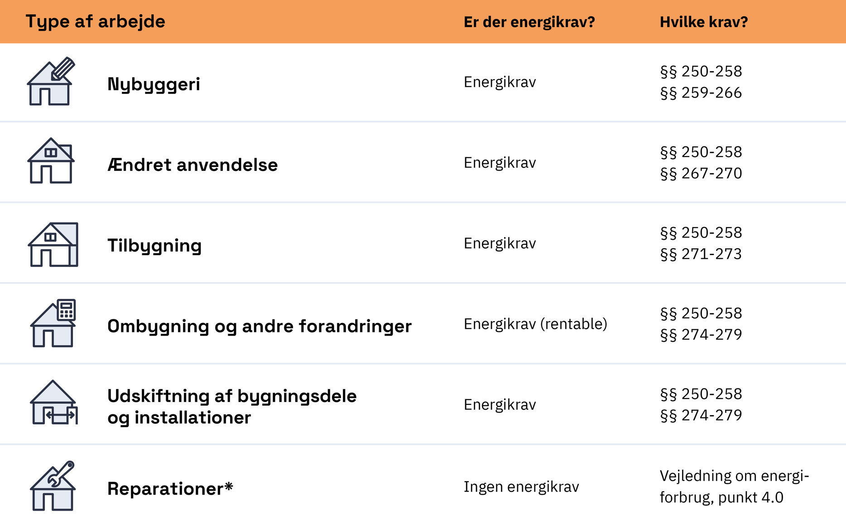
Oversigt: Energikravene
*Reparationer er fx malerbehandling, reparation af puds, ompudsning af facade, nye skotrender og inddækninger, lapning af huller i tag mv.

Slide 5
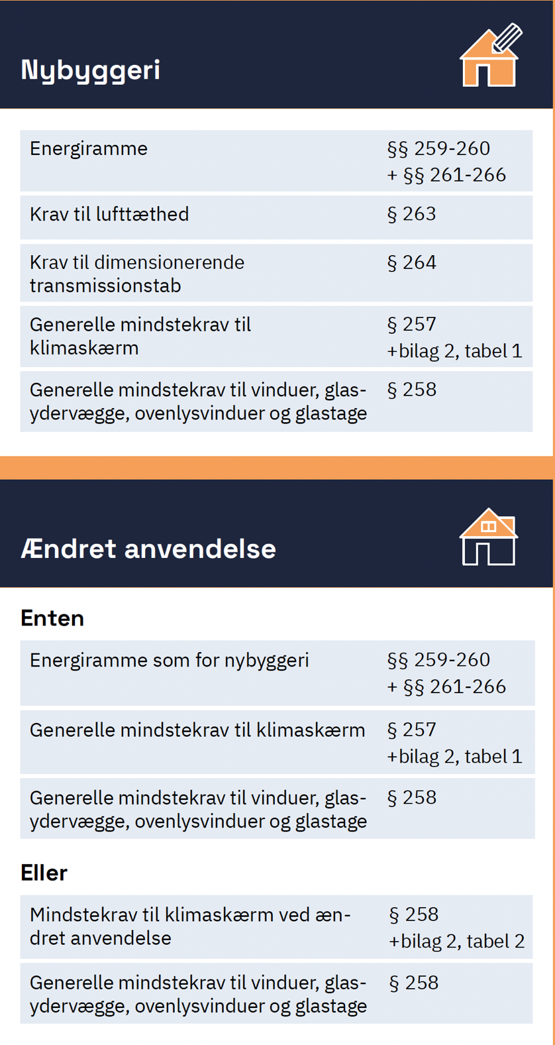
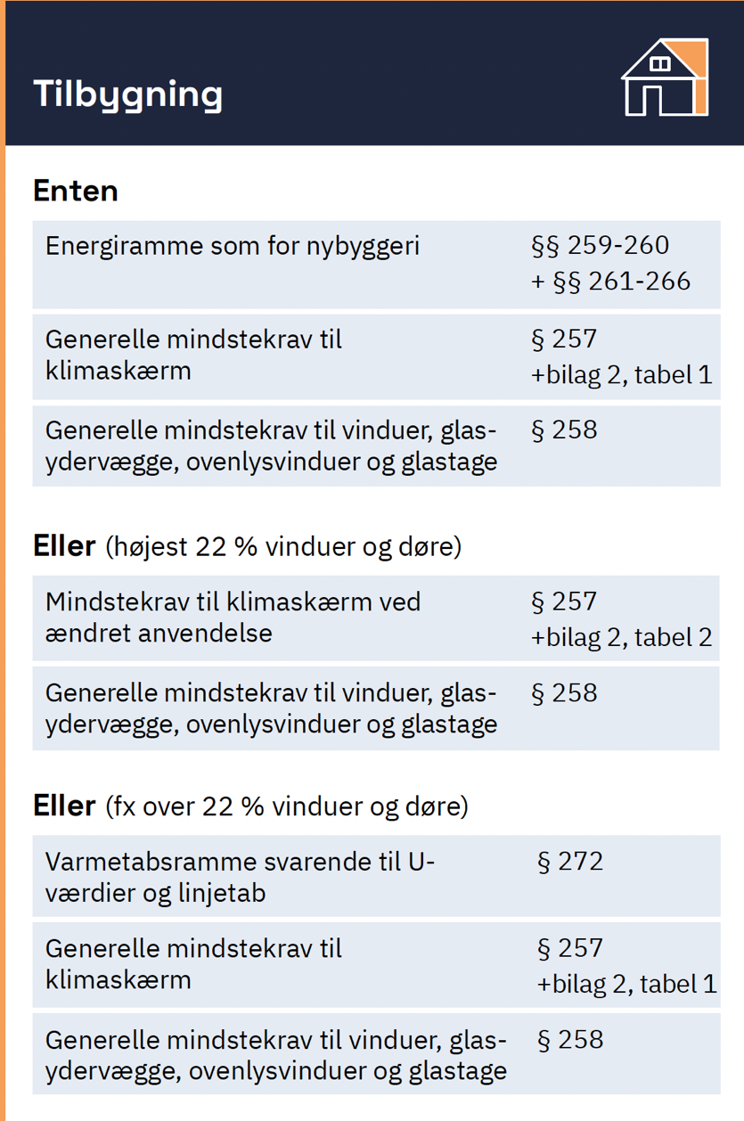

Slide 6
Mindstekrav

Slide 7
Definitioner
Ændret anvendelse
Når rum bygges om til nyt formål med et væsentligt højere energiforbrug fx
udhus inddrages til beboelse
uudnyttet tagetage inddrages til beboelse
tidligere pakhus, stald e.l. bygges om til kontorer
Tilbygning
Når du opfører flere kvadratmeter i tilknytning til eksisterende bygning fx
ny fløj (i samme niveau som eksisterende bygning)
ny tagetage (oven på eksisterende bygning)
ny kvist
Ombygning og andre forandringer
Når noget bygges om eller forandres, som ikke falder under ændret anvendelse og tilbygning fx
ny tagbelægning fx nyt tegltag el. stålpladetag
ny regnskærm på let ydervæg
ny-pudsning af facade (ikke tidligere pudset)

Slide 8
Definitioner
Udskiftning
Når en bygningsdel tages ud af bygningen og erstattes af en ny – uden øvrige ændringer af bygningen fx
udskiftning af kedel
udskiftning af vinduer
udskiftning af en hel tagkonstruktion inkl. spær
Reparationer og vedligeholdelse
Er ikke omfattet af kravene – malerbehandling, maling af eternittag, reparation af puds på facader, ompudsning af facade, nye skotrender og inddækninger og lapning af huller i tagdækningen o.l.

Slide 9
Tænk altid i energi…
Energikravene vedrører også eksisterende bygninger ved ombygning og andre forandringer, herunder udskiftninger (fremgår af BR18, kapitel 1, § 2)
Eneste undtagelse er reparationer (malerarbejde o.l.)

Slide 10
…og tænk altid i indeklima
Krav til ventilation i eksisterende bygninger ved ombygninger og forandringer, som påvirker ventilationen
herunder udskiftninger, der reducerer ventilationen – fx udskiftning af døre og vinduer (sidstnævnte kan dog løses med udeluftventiler)
Fremgår af BR18’s vejledning om ventilation, punkt 1.1
Formål
Tilfredsstillende luftkvalitet og fugtforhold i hele benyttelsestiden – også ved renovering
Godt indeklima og god bygningskvalitet

Slide 11
Husk altid fugten
nybyggeri, ændret anvendelse, tilbygning eller ombygning og andre forandringer
Bygninger skal projekteres, udføres og vedligeholdes
så vand og fugt ikke medfører risiko for personers sundhed eller skader på bygningen,
så klimaskærmen er tæt mod indtrængen af regn og smeltevand, og så det på en forsvarlig måde kan løbe af. Tagvand skal via tagrender og/eller tagnedløb afledes til afløb.
BR18: §§ 334 –338

Slide 12
Husk altid fugten
nybyggeri, ændret anvendelse, tilbygning eller ombygning og andre forandringer
Bygninger skal sikres mod
Skadelig akkumulering af kondensfugt som følge af fugttransport fra indeluften
Kuldebroer i klimaskærmen må ikke medføre problemer med fx kondensdannelse og skimmelvækst
Bygningskonstruktioner og –materialer må ikke have et fugtindhold, der ved indflytning medfører risiko for vækst af skimmelsvamp
Indtrængning af vand fra grundvand og overfladevand og mod opsugning af fugt fra undergrunden
BR18: §§ 334 –338

Slide 13
Nybyggeri
Hvordan overholdes energikravene i BR18?

Slide 14
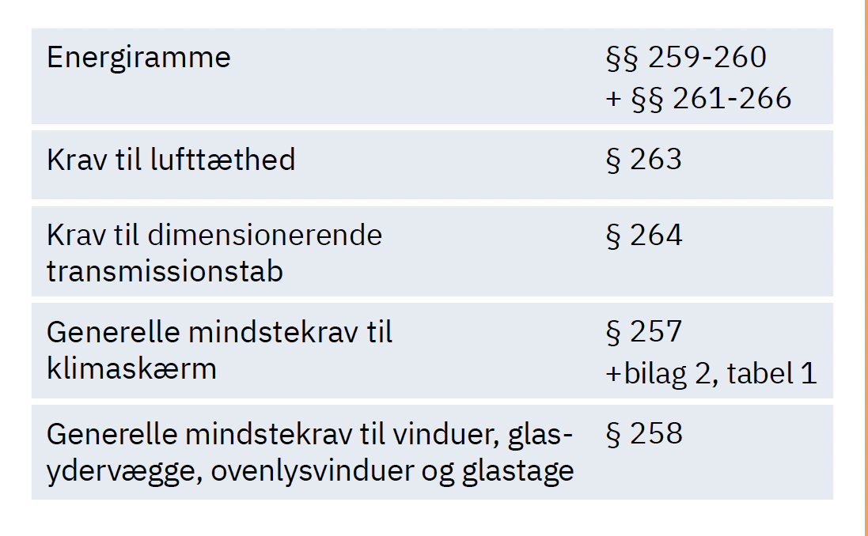
Nybyggeri

Slide 15
Sammenhængen mellem kravene
Nybyggeri
Energirammen: Sikrer, at bygningen har minimalt energibehov
Transmissionstab: Sikrer gode bygninger med komfort og velisolerede konstruktioner
Mindste varmeisolering: Sikrer alle bygningsdele mod risiko for fugtteknisk problem pga. kolde overflader
Krav om lufttæthed: Sikrer mod utætheder og trækgener

Slide 16
Nybyggeri
Energirammen
Dimensionerende transmissionstab
Generelle mindstekrav til klimaskærm
Lufttæthed
Andel af vedvarende energi

Slide 17
Hvad er energirammen?
Nybyggeri
Det samlede behov for tilført energi til opvarmning, ventilation, køling og varmt brugsvand
SBi anvisning 213 - Bygningers energibehov. Beregningen inkluderer bl.a.
Bygningens klimaskærm
Bygningens placering og orientering, herunder dagslys og udeklima
Varmeanlæg
Bygningens varmeakkumulerende egenskaber
Ventilation
Solindfald og solafskærmning
Belysning (kontorer, skoler mv.)
Pumper
Vedvarende energi

Slide 18
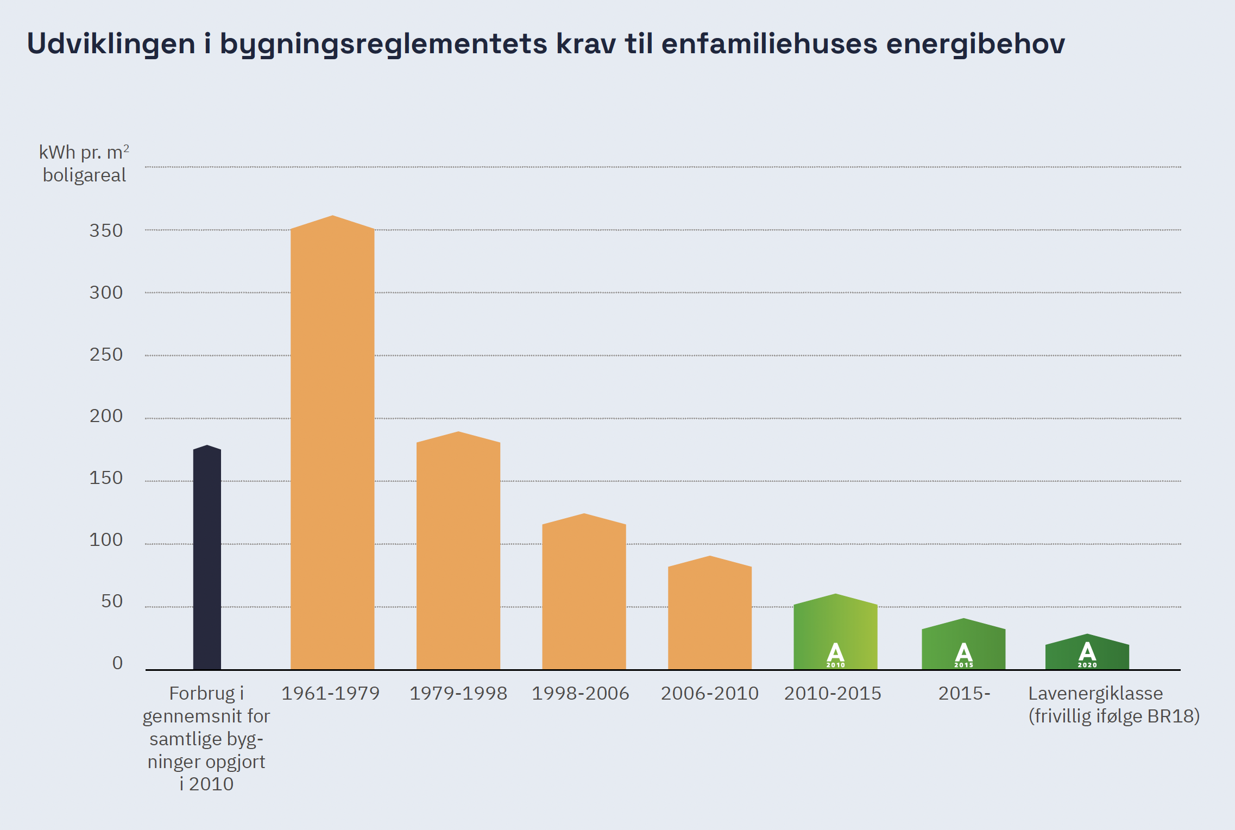
Nybyggeri

Slide 19
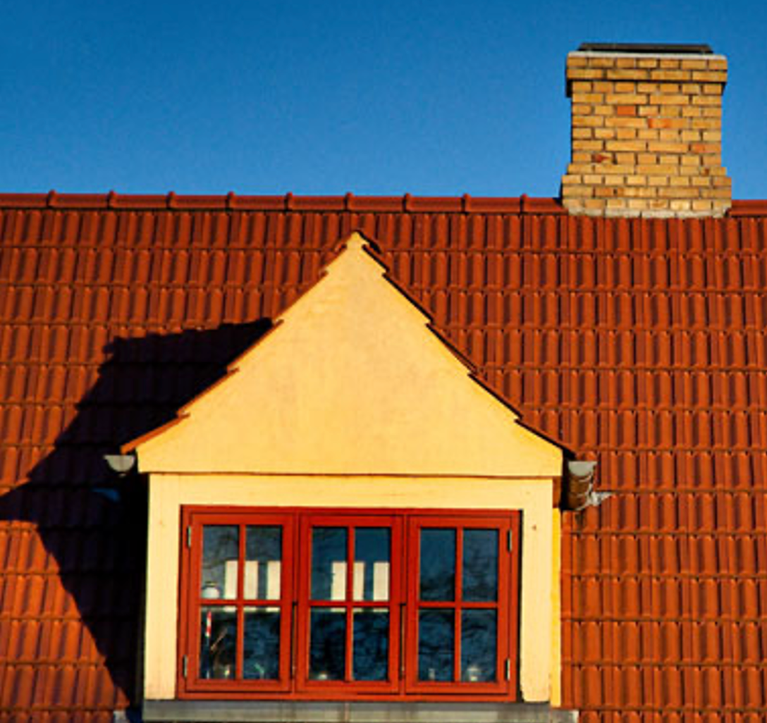
Vedvarende energi i energirammen
Nybyggeri
Modregning af elproducerende vedvarende energianlæg i energibehovet
Max. 25 kWh/m² pr. år kan regnes med (Be18-beregningsprogram tager højde for dette)
Gælder for alle typer varmeforsyninger

Slide 20
Minimumskrav i energiramme
Nybyggeri
Boliger, kollegier, hoteller o.l.
Samlet energibehov i kWh/m² pr. år må højst være:
Kontorer, skoler og institutioner o.l.
Samlet energibehov i kWh/m² pr. år må højst være:
30 kWh/m² + 1.000
41 kWh/m² + 1.000
etageareal
etageareal

Slide 21
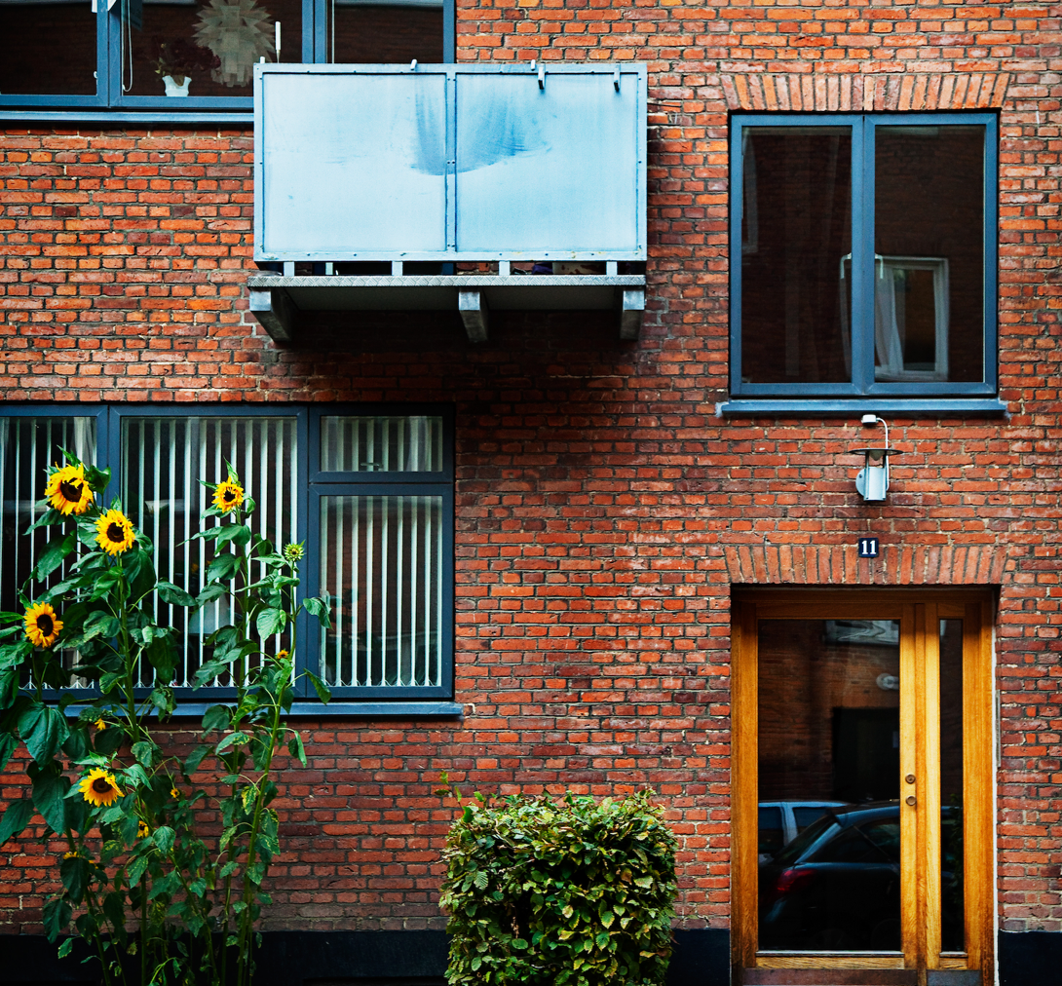
Energirammeberegning – hvordan gør man?
Nybyggeri
Udføres typisk af bygningskonstruktør eller bygningsingeniør
Baseres på beregningskernen Be18 og programmer baseret på den
Skal indsendes til kommunen sammen med ansøgning om byggetilladelse – gælder også for tilbygninger, hvis energirammeberegning benyttes
Når tilladelsen er givet, og byggeriet opført:
så er beregningen sammen med energimærke = dokumentation for, at bygningen overholder energikravene i BR

Slide 22
Skærpede krav til transmissionstab
Nybyggeri
NYT: Krav skal nu beregnes – var tidligere en fast værdi
BR-krav i § 264 og § 476 til dimensionerende transmissionstab - inklusiv vinduer og døre
Max. dimensionerende transmissionstab i W pr. m² etageareal
For nybyggeri efter standardkrav i BR18 | 12,0+6,0/E+300/A
For nybyggeri efter den frivillige lavenergiklasse i BR18 | 11,0+6,0/E+300/A
Der er et tillæg på 1,0 W/m² pr. meter gennemsnitlig rumhøjde over 4,0 meter.
E er antallet af etager. A er det opvarmede etageareal. Antallet af etager (E) udregnes som opvarmet etageareal divideret med bebygget areal og bliver herved et decimaltal. Opvarmet kælder, der ikke indgår i etagearealet, medregnes med 40 pct. i antal etager og det opvarmede etageareal.

Slide 23
Nybyggeri
Energirammen
Dimensionerende transmissionstab
Generelle mindstekrav til klimaskærm
Lufttæthed
Andel af vedvarende energi

Slide 24
Dimensionerende temperaturer
Nybyggeri
Bygningsdel | Areal | U -værdi |  | Dimensionerende temperatur (ΔT ) | Dim .Transmissionstab = Areal x U x ΔT
 | m² | W /m²K |  | K | W
Ydervæg | 111,5 | 0,18 |  | 32 | 642,2
Loft | 149,6 | 0,12 |  | 32 | 574,5
Terrændæk | 128,4 | 0,1 |  | 20 | 256,8
Vinduer | 21 | 1,45 |  | 32 | 974,4
Yderdør | 3,9 | 1,4 |  | 32 | 174,4
Linjetab | Længde | ч-værdi |  | Δt | Dim .Transmissionstab = Længde x 4x ΔT
 | m |  |  | W /mK K | W
Vinduer | 81 | 0,03 |  | 32 | 77,8
Fundamenter | 53,5 | 0,12 |  | 42 | 269,6
I alt |  |  |  |  | 2970,0
Beregnet dimensionerende transmissionstab |  |  | 2970,0/149,6 |  | 19,9W /m²
Max .krav til dimensionerende transmissionstab |  |  | 126,0/1300/149,6 |  | 20W /m² ✓
EKSEMPEL
Nyt BR18 enfamiliehus
Beregning efter DS 418

Slide 25
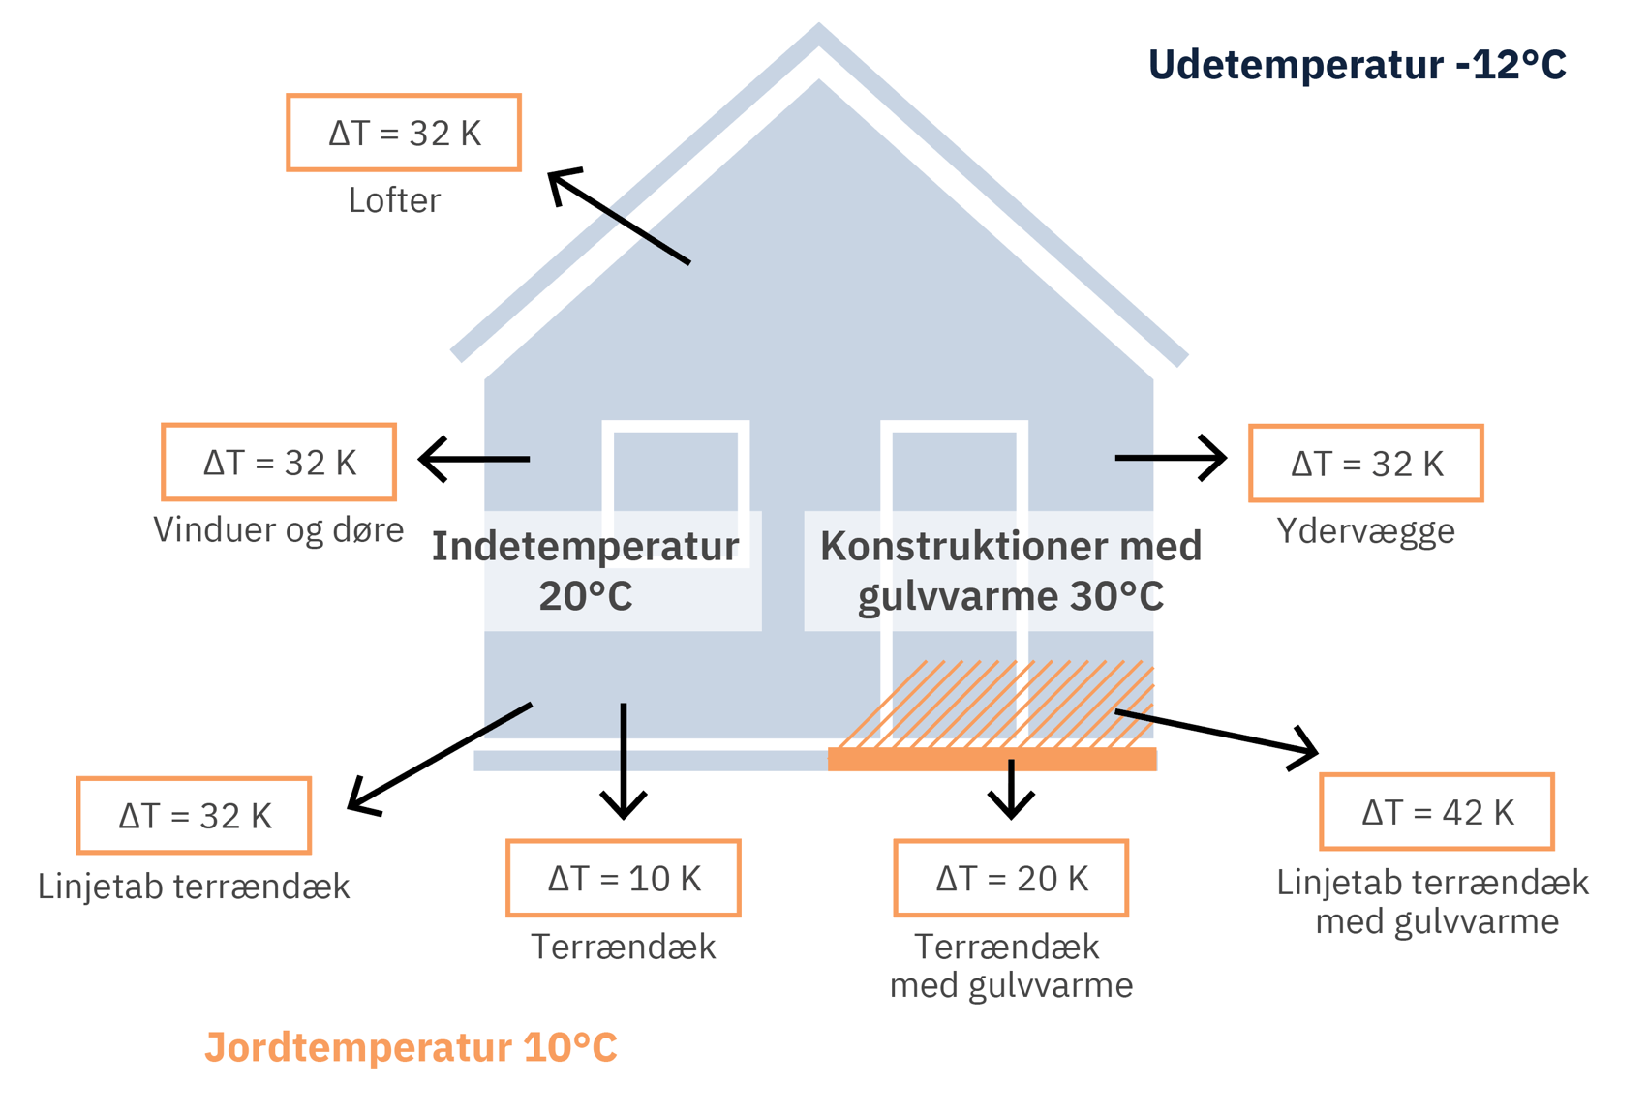
Dimensionerende temperaturer
Nybyggeri
Sum af det samlede varmetransmissionstab gennem klimaskærmen
Dimensionerende temperaturer efter DS 418, Beregning af bygningers varmetab.

Slide 26
Nybyggeri
Energirammen
Dimensionerende transmissionstab
Generelle mindstekrav til klimaskærm
Lufttæthed
Andel af vedvarende energi

Slide 27
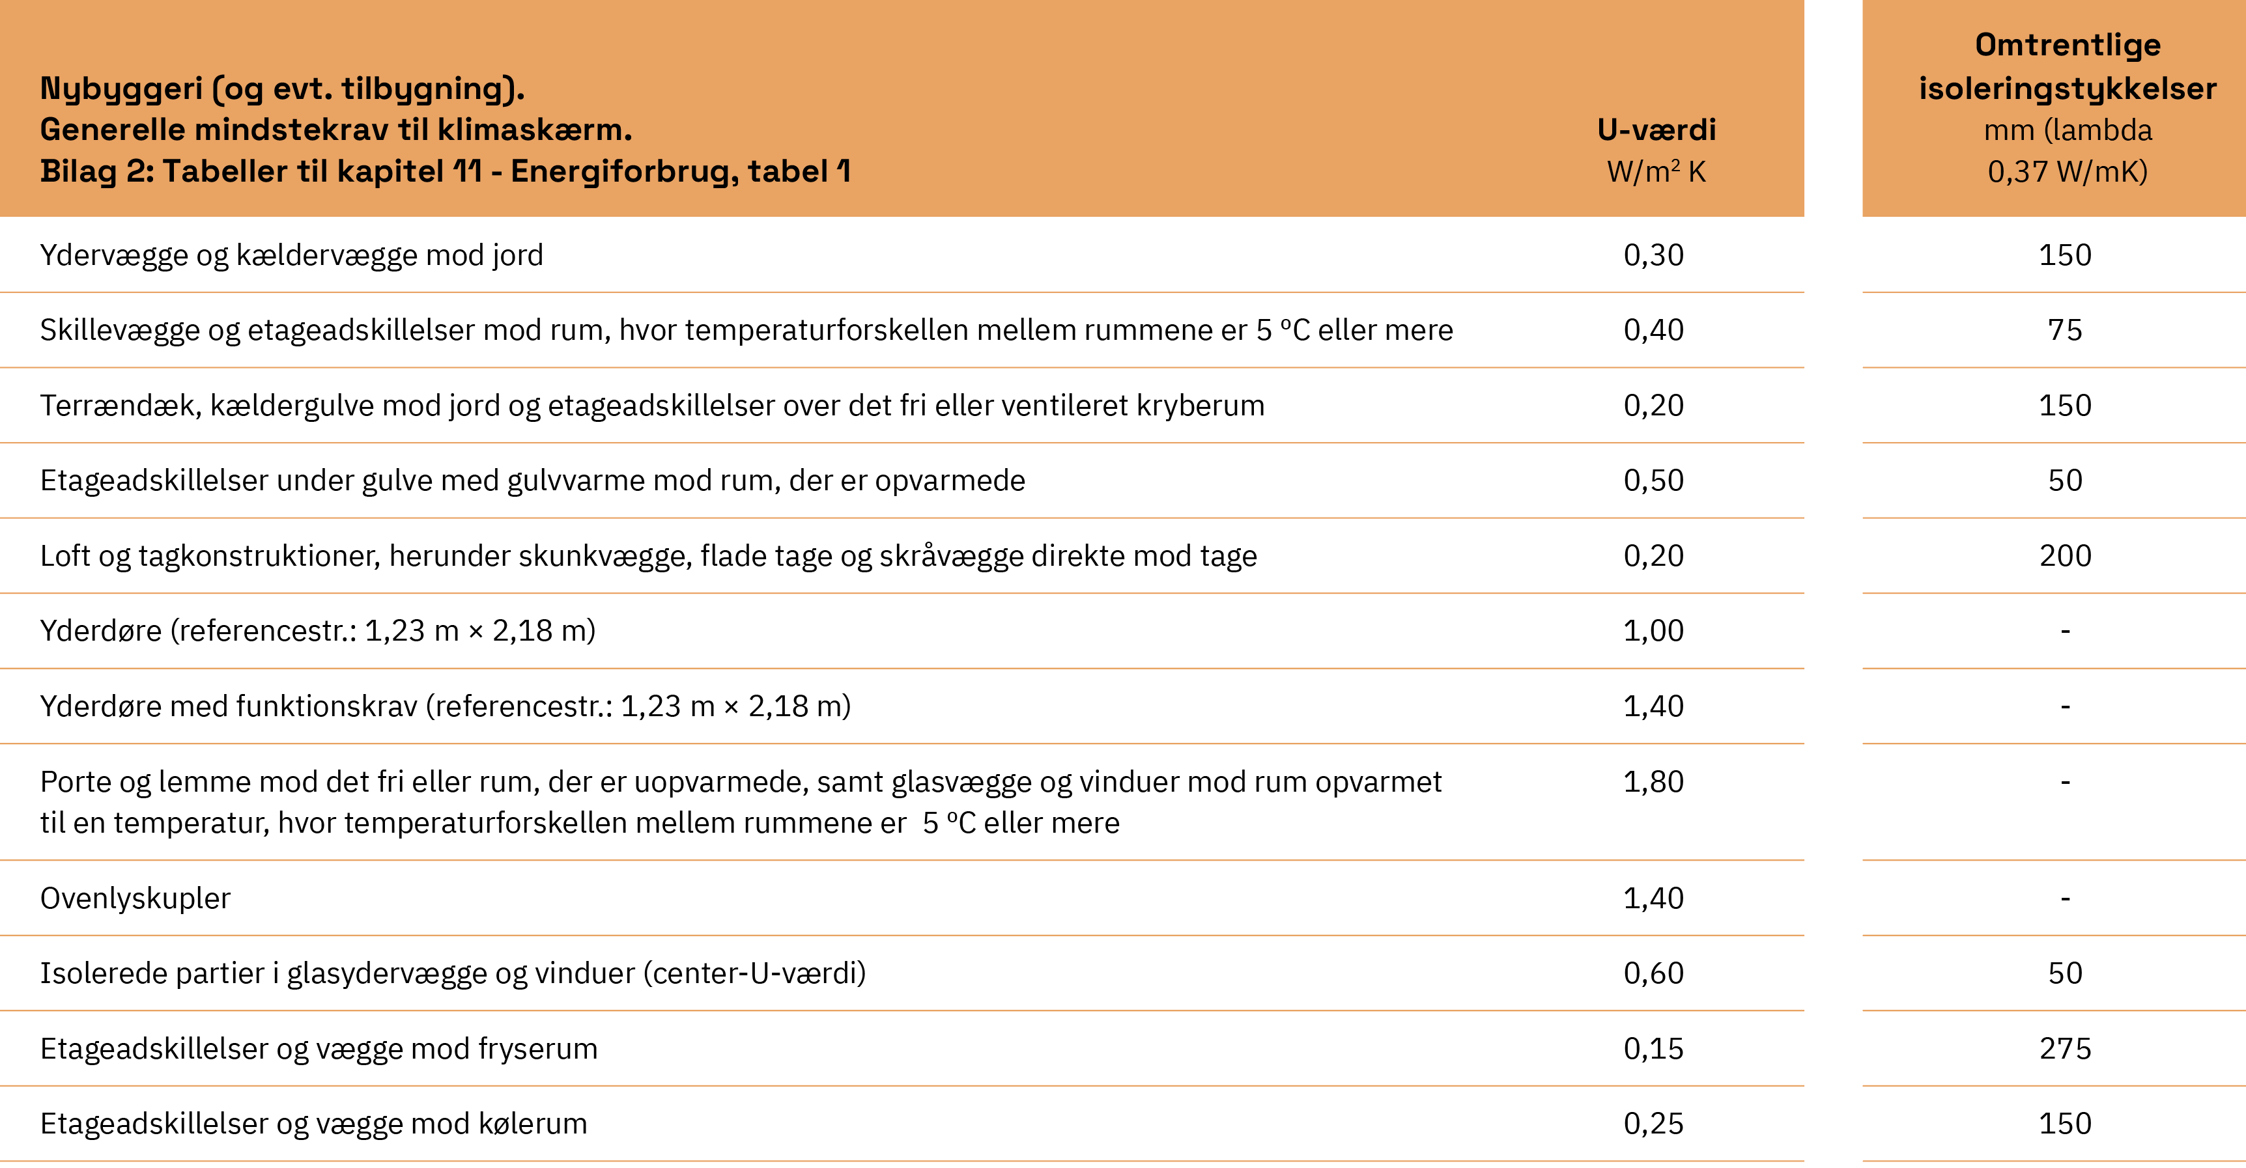
Mindstekrav til klimaskærm
Nybyggeri

Slide 28
Begreber
Nybyggeri
U-værdi
Varmemængde, målt i W/m²K, der transmitteres (tabes) til udeklimaet – når temperaturforskellen mellem den indvendige og udvendige overflade er 1°C. Jo lavere U-værdi, desto lavere varmetab
Linjetab
Det ekstra varmetab som opstår i samlingen mellem konstruktionsdele i klimaskærmen – fx mellem ydervæg og vindue. Ydervæggen og vinduet har hver sin selvstændige u-værdi, men i samlingen mellem dem forekommer et ekstra varmetab. Linjetab angives med det græske bogstav psi Ψ med enheden W/mk.

Slide 29
Krav til vinduer og glasydervægge
Alle kategorier
BR18
E_{ref} ≥ -7 kWh/m² pr. år
Energimærke
U ≈ 1,1 W/m2 K
BR18 bygningsklasse 2020
E_{ref} ≥ 0 kWh/m² pr. år
Energimærke
U ≈ 0,8 W/m² K
E_{ref} = 196,4 x g_{w} – 90,36 x U_{w}
Referencevindue 1,23 x 1,48 m
Energimærker på www.energivinduer.dk

Slide 30
Krav til ovenlysvinduer og glastage
Alle kategorier
BR18
E_{ref} ≥ 0 kWh/m²
BR18 bygningsklasse 2020
E_{ref} ≥ 10 kWh/m²
E_{ref} = 345 x g_{w} – 90,36 x U_{w}
Referencevindue 1,23 x 1,48 m
Taghældning 45°

Slide 31
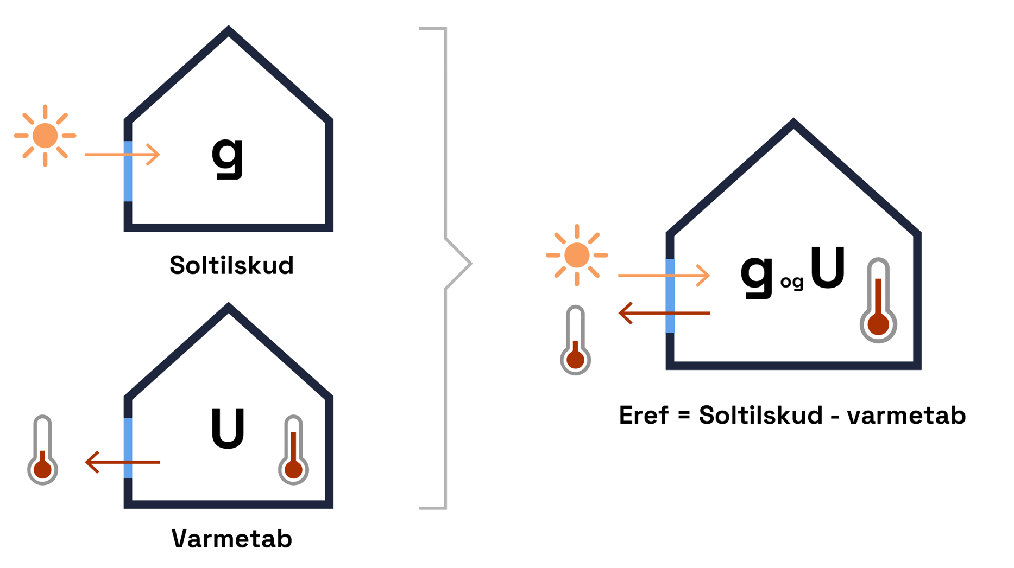
Eref – hvad er det?
Eref-beregning for vinduer og ovenlysvinduer efter formler i punkt 1.6 i bygningsreglementets vejledning om energi-forbrug

Slide 32
Krav til linjetab
Nybyggeri
Krav til linjetab for samling mellem bygningsdele | Ψ-værdi W/m K
Fundamenter omkring rum, der opvarmes til mindst 5° C | 0,40
Samling mellem ydervægge og vinduer, yderdøre, glasvægge, porte og lemme | 0,06
Samling mellem tagkonstruktion og ovenlysvinduer eller ovenlyskupler | 0,20
Sikrer alle bygningsdele mod risiko for fugtteknisk problem pga. kolde overflader – regulerer ikke energiforbrug
For høje bygninger eller vanskelige funderingsforhold kan krav fraviges - men ekstra varmetab skal med i energirammen

Slide 33
Nybyggeri
Energirammen
Dimensionerende transmissionstab
Generelle mindstekrav til klimaskærm
Lufttæthed
Andel af vedvarende energi

Slide 34
Krav til lufttæthed – kun nybyggeri
Nybyggeri
BR18: 1 l/s pr. m²
Der er ikke længere krav til kommunerne om at teste tætheden.

Slide 35
Lufttæthed i energirammen
Nybyggeri
BR18 stiller krav om at lufttætheden ikke må overstige 1,0 l/s pr. m² opvarmet etageareal ved en trykforskel på 50 Pa
Valgfrit om man trykprøver sin bygning – men kommunen skal min. udtage 10 % af byggesagerne til kontrol – dog ikke for enfamiliehuse, dobbelthuse, rækkehuse og sommerhus
Hvis der ikke udføres en trykprøvning, skal der ved beregningen af bygningens energibehov anvendes 1,5 l/s pr. m2, men de 1,0 l/s pr. m² skal kunne opfyldes ved en trykprøvning.
Hvis der udføres en trykprøvning, kan resultatet eller det forventede resultat anvendes ved beregning af bygningens energibehov

Slide 36
Lufttæthed
Nybyggeri
Lufttætheden testes ved en trykprøvning (blower door test)
På grundlag af standarden DS/EN ISO 9972, Bygningers termiske ydeevne
Tilsigtede åbninger lukkes eller forsegles
Der ledes efter utilsigtede utætheder

Slide 37
Gode råd
Nybyggeri
Test altid bygningens tæthed – dokumenterer den gode kvalitet
Brug termografering til at finde kuldebroer; og til at skille kuldebroer og utætheder fra hinanden
Gør det inden det indvendige finish-arbejde går i gang (maling, flisearbejder mv.)
Udbedr evt. utætheder – og så ny blower door test
Husk at forebygge fugtproblemer!

Slide 38
Nybyggeri
Energirammen
Dimensionerende transmissionstab
Generelle mindstekrav til klimaskærm
Lufttæthed
Andel af vedvarende energi

Slide 39
Andel af vedvarende energi
Nybyggeri + ombygning og andre forandringer
§ 293
Bygningsopvarmning i nybyggeri skal baseres på vedvarende energi – undtagen hvor der er:
Fjernvarmenet (§ 294)
Naturgasnet (§ 295)
Relevant når stor del af klimaskærm forandres i bygning med elvarme eller samtidigt skift af kedel
Forsyning med fjernvarme, opvarmning med varmepumper og biobrændselskedler ✔
Vindkraft og solenergi på matriklen ✔
Den vedvarende energiandel i elforsyningen kan ikke medregnes i energirammen

Slide 40
Ændret anvendelse
Hvordan overholdes energikravene i BR18?

Slide 41
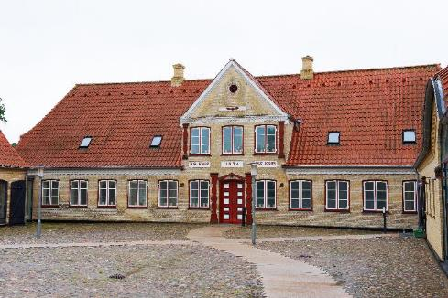
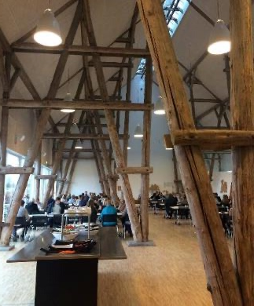
Eksempler
Ændret anvendelse
Fra stuehus + staldlænger til bibliotek
Fra stald til kantine

Slide 42
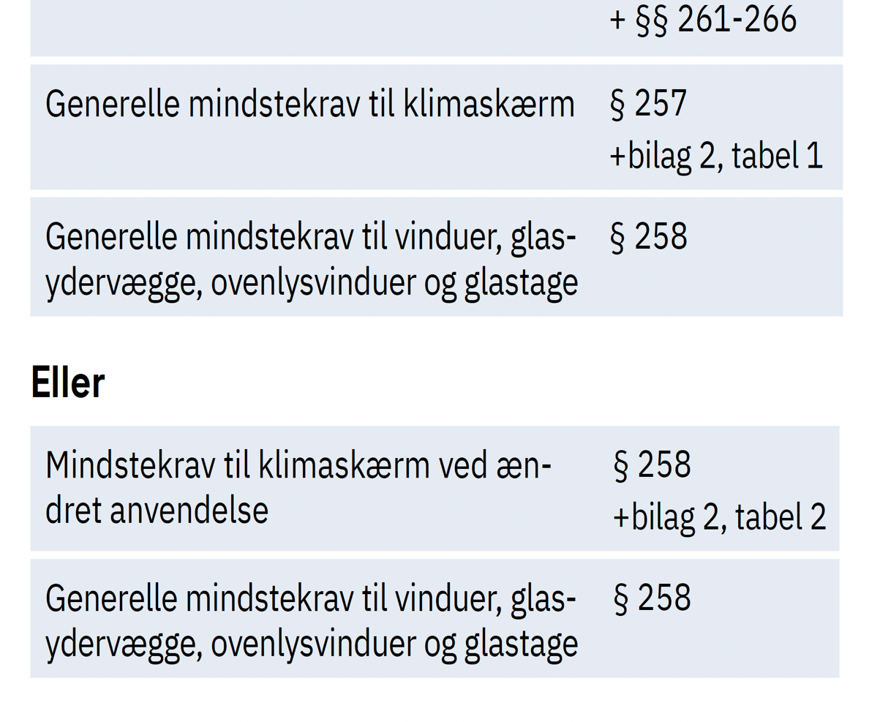
Ændret anvendelse
Metode 1
Metode 2

Slide 43
Metoder
Ændret anvendelse
Metode 1: Energiramme
Er gennemgået under nybyggeri – dog er det sådan at:
Ved ændret anvendelse ingen krav om vedvarende energi eller lufttæthed (men husk at vurdere fugtproblemer)
Metoden bruges dog sjældent ved ændret anvendelse
Metode 2: Mindstekrav
Mindstekrav til vinduer, glasydervægge, ovenlysvinduer og glastage som for nybyggeri
Mindstekrav til klimaskærm ved ændret anvendelse som på næste slide

Slide 44
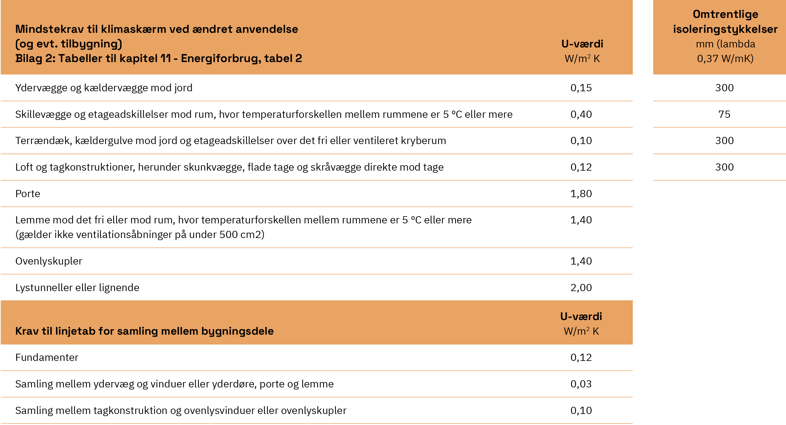
Mindstekrav til klimaskærm
Ændret anvendelse

Slide 45
Krav til linjetab
Ændret anvendelse
Krav til linjetab for samling mellem bygningsdele | Ψ-værdi W/m K
Fundamenter | 0,12
Samling mellem ydervægge og vinduer, yderdøre, glasvægge, porte og lemme | 0,03
Samling mellem tagkonstruktion og ovenlysvinduer eller ovenlyskupler | 0,10

Slide 46
Tilbygning
Hvordan overholdes energikravene i BR18?

Slide 47
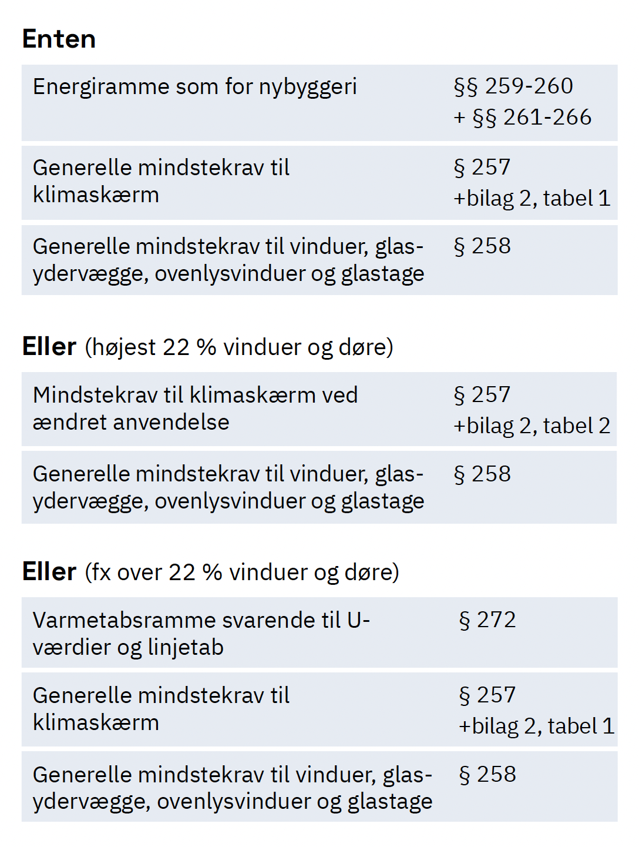
Tilbygning
Metode 1
Metode 2
Metode 3

Slide 48
Metoder
tilbygning
Metode 1: Energiramme
Er gennemgået under nybyggeri – dog er det sådan at:
Ved tilbygning ingen krav om vedvarende energi eller lufttæthed (men husk at vurdere fugtproblemer)
Energirammen bestemmes ud fra hele bygningens areal. Energibehovet beregnes derimod kun for tilbygningen
Metoden bruges sjældent ved tilbygninger
Metode 2: Mindstekrav
Mindstekrav til vinduer, glasydervægge, ovenlysvinduer og glastage som for nybyggeri
Mindstekrav til klimaskærm som for nybyggeri

Slide 49
Metoder
tilbygning
Metode 3: Varmetabsramme
Når tilbygningen ønskes opført med mere end 22 % vinduer og døre – eller med ringere U-værdier nogle steder – som vist på tidligere slide under ændret anvendelse.
Generelle mindstekrav til klimaskærm skal fortsat overholdes - som vist på tidligere slide under nybyggeri.
Hvis man bruger metode 3 for en tilbygning:
Tilbygningens varmetab skal være mindre end varmetabsrammen
Det kræver to separate beregninger (udføres i regneark):
Beregning af varmetabsrammen
Beregning af tilbygningens faktiske varmetab

Slide 50
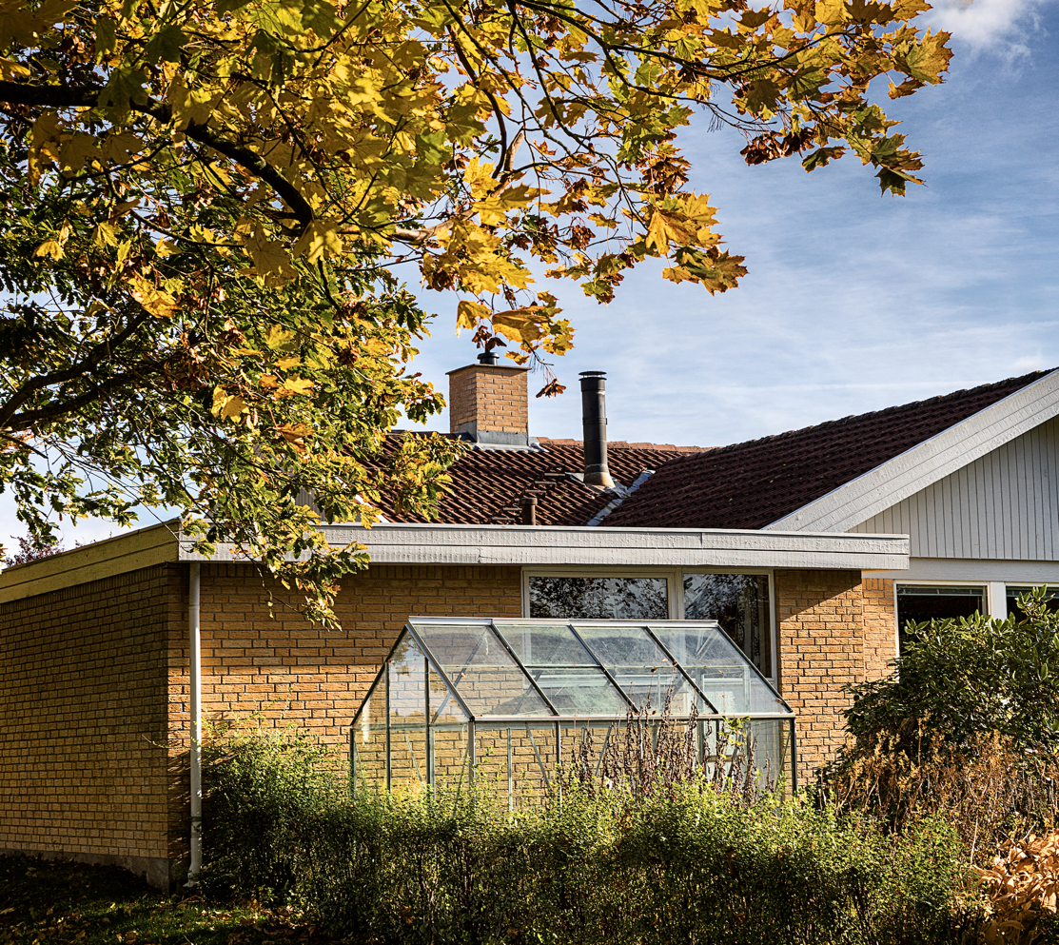
De to beregninger: Forskellene
tilbygning
U-værdierne og linjetabene i den faktiske beregning kan variere i forhold til U-værdierne og linjetabene i BR18’s bilag 2 til kapitel 11.
I den faktiske beregning: 50 % af det varmetab, som tilbygningen dækker af den eksisterende bygnings facade kan modregnes.
Der må ikke modregnes for tagboliger og førstesale.

Slide 51
Eksempel
tilbygning
Ny tilbygning på 36,0 m² til et eksisterende 60’er-parcelhus.
Tilbygningen er i én etage med terrændæk og gulvvarme samt 25° tag med isolering på loft.
I varmetabsrammen skal vindues- og dørareal dermed være: | 22 % af 36 m² = 7,9 m²
Vinduesarealet antages at være ét større vinduesparti på 6 meter fra gulv til loft | Længde af samling mellem ydervæg og vindue for sider og top: 2 x 7,9/6 + 6 = 8,6 m
Tilbygningen kommer til at dække følgende af den eksisterende bygning: | Ydervæg Vinduesparti med termoruder Samlinger omkring vinduer | 9,8 m² 12,6 m² 10,2 m²

Slide 52
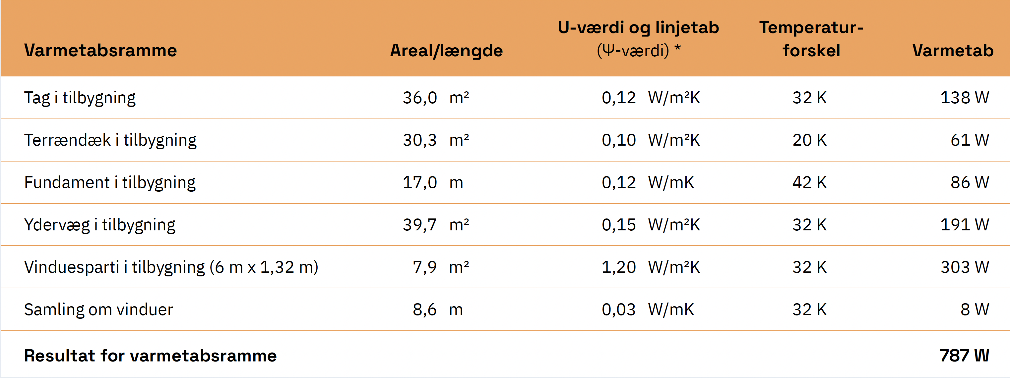
Eksempel – varmetabsramme
tilbygning

Slide 53
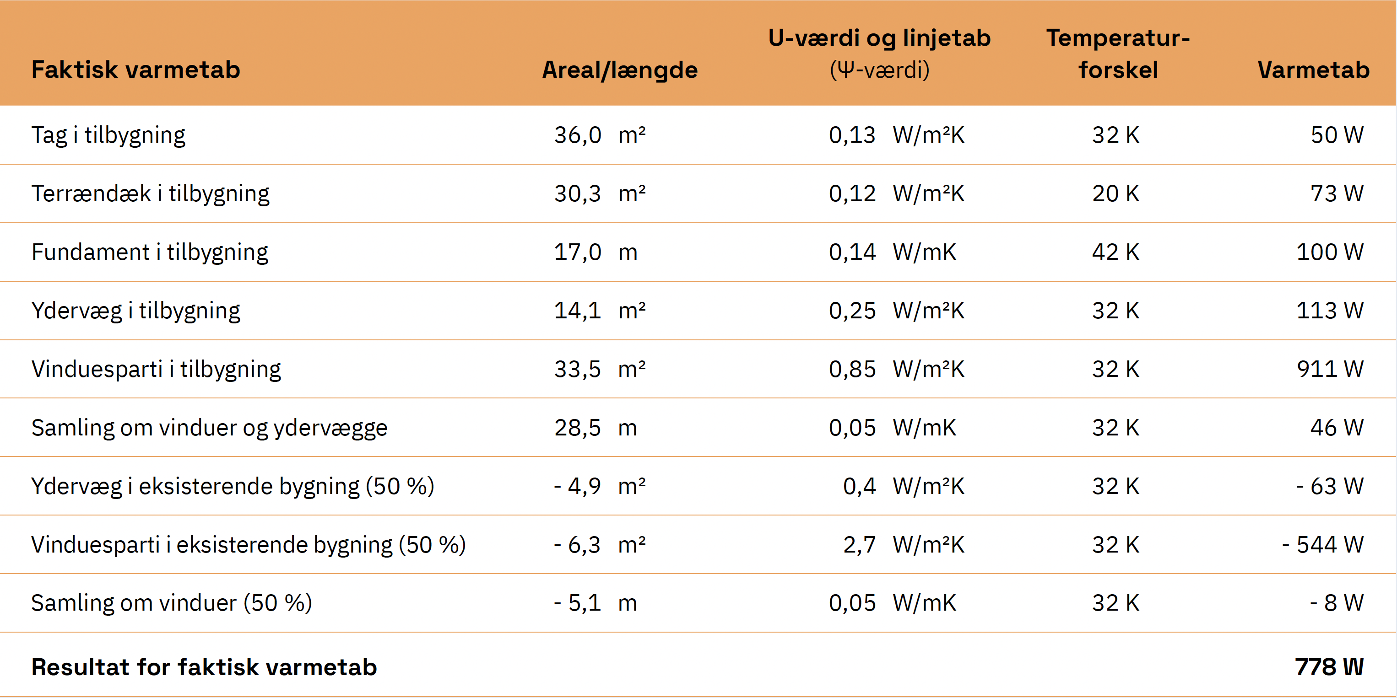
Eksempel – faktisk varmetab
tilbygning

Slide 54
Konklusion på eksempel
tilbygning
Resultat varmetabsramme | Resultat faktisk varmetab
787 | 778
787 > 778
Tilbygningen holder sig inden for varmetabsrammen og er ok ✔

Slide 55
Ombygning og andre forandringer
Hvordan overholdes energikravene i BR18?

Slide 56
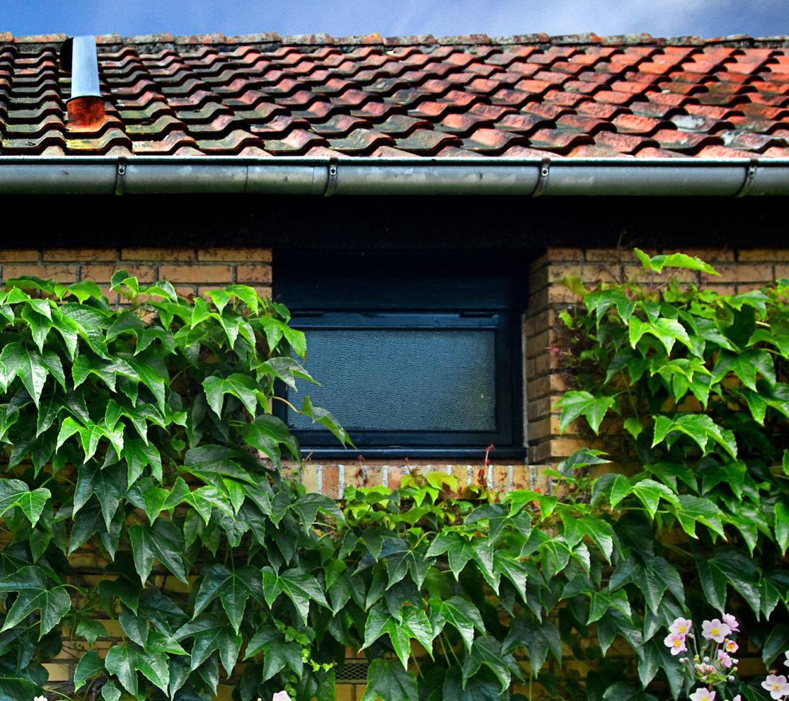
Definition
Ombygning og andre forandringer
Når noget bygges om eller forandres, som ikke falder under ændret anvendelse og tilbygning fx
ny tagbelægning fx nyt tegltag el. stålpladetag
ny regnskærm på let ydervæg
ny-pudsning af facade (ikke tidligere pudset)
nyt gulv (når man ikke skal ned i selve beton/klaplag

Slide 57
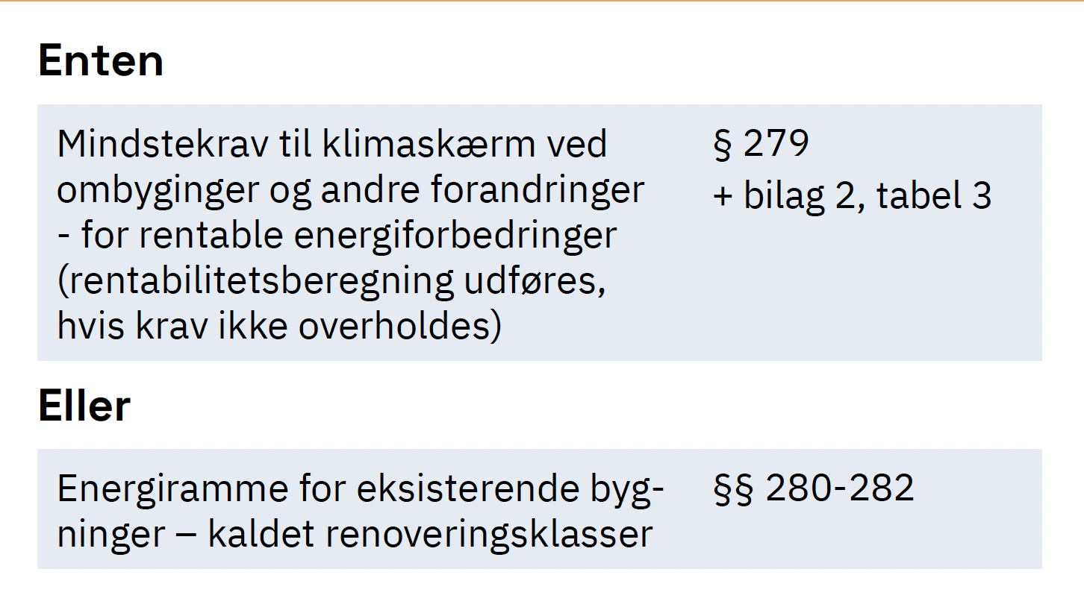
Ombygning og andre forandringer

Slide 58
Mindstekrav til klimaskærm
Ombygning og andre forandringer

Slide 59
Krav til linjetab
Ombygning og andre forandringer
Krav til linjetab for samling mellem bygningsdele | Ψ-værdi W/m K
Fundamenter | 0,12
Samling mellem ydervægge og vinduer, yderdøre, glasvægge, porte og lemme | 0,03
Samling mellem tagkonstruktion og ovenlysvinduer eller ovenlyskupler | 0,10

Slide 60
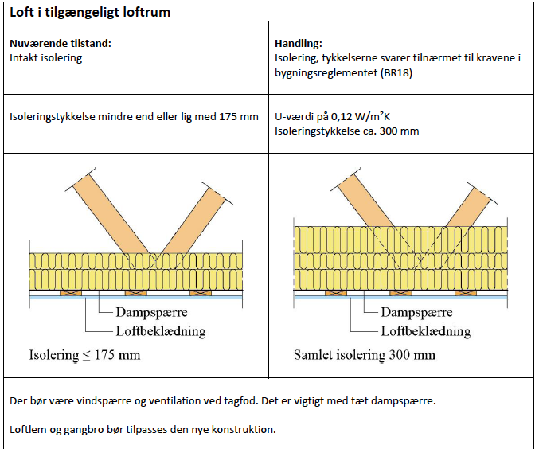
Vejledning: Ofte rentable konstruktioner
Ombygning og andre forandringer
bygningsreglementet.dk

Slide 61
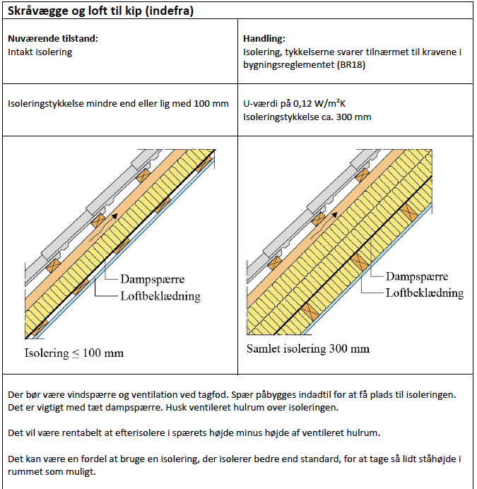
Ombygning og andre forandringer

Slide 62
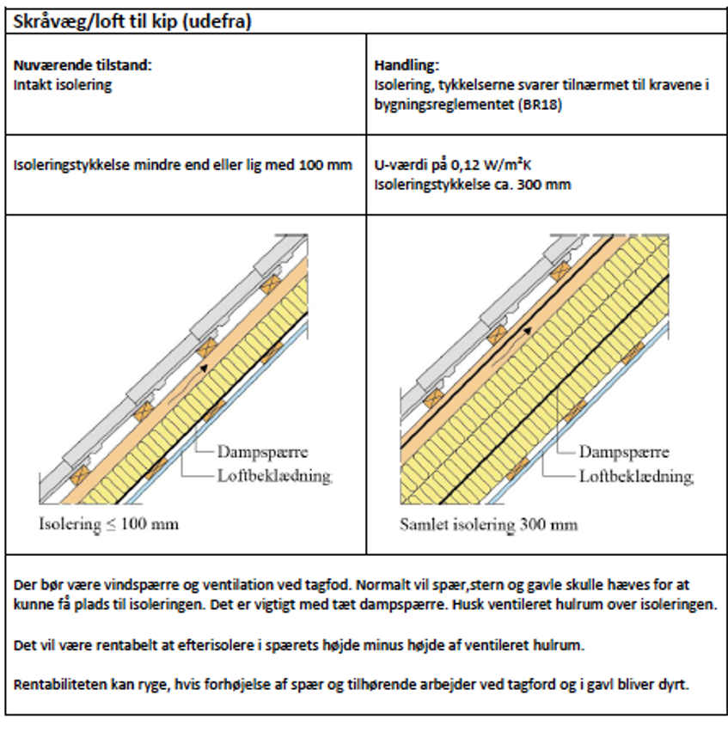
Ombygning og andre forandringer

Slide 63
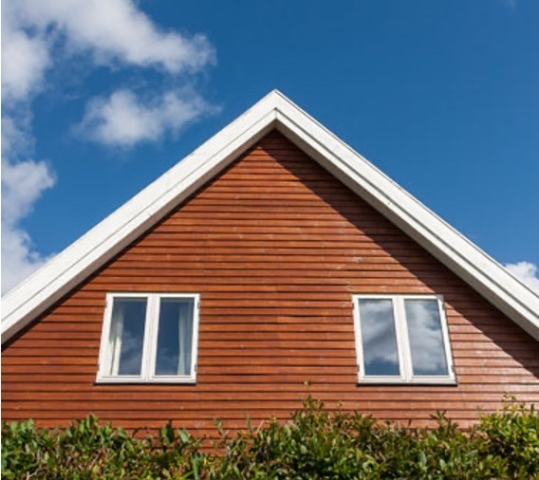
Særligt for tag
Ombygning og andre forandringer
For tag gælder, at der ikke udløses energikrav også ved reparationer af taget, hvis det omfatter mere end 50 % af tagfladen.
eksempelsamling.bygningsreglementet.dk/ex_aendringer_krav

Slide 64
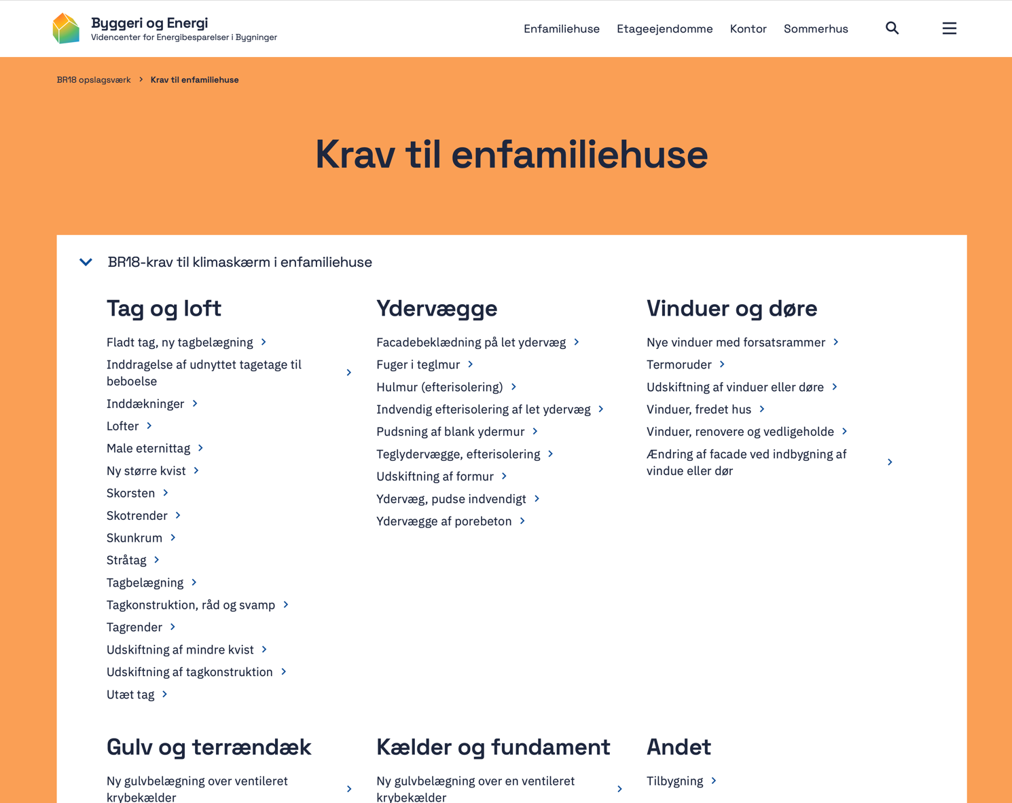
BR18 overblikket på ByggeriOgEnergi.dk
Ombygning og andre forandringer
BR18 overblikket hjælper med at finde ud af, hvad kravene er ved renovering.
byggeriogenergi.dk

Slide 65
Energiløsninger gør det lettere
Ombygning og andre forandringer
Energiløsninger til 79 forskellige bygningsdele og installationer
til klimaskærm
til installationer
til etageejendomme
til el og ventilation i kontorbygninger
Find energiløsningerne på ByggeriOgEnergi.dk

Slide 66
Energibesparelse
Ombygning og andre forandringer
Eksisterende isoleringstykkelse | Ny samlet isoleringstykkelse
 | Minimum 300 mm isolering U = 0,12 | Lavenergi 400 mm isolering U = 0,10
 | Energibesparelse i kWh/m² pr. år
0 mm | 173 | 176
50 mm | 44 | 46
100 mm | 24 | 26
125 mm | 18 | 20
150 mm | 14 | 16
175 mm | 12 | 14
200 mm | 10 | 12

Slide 67
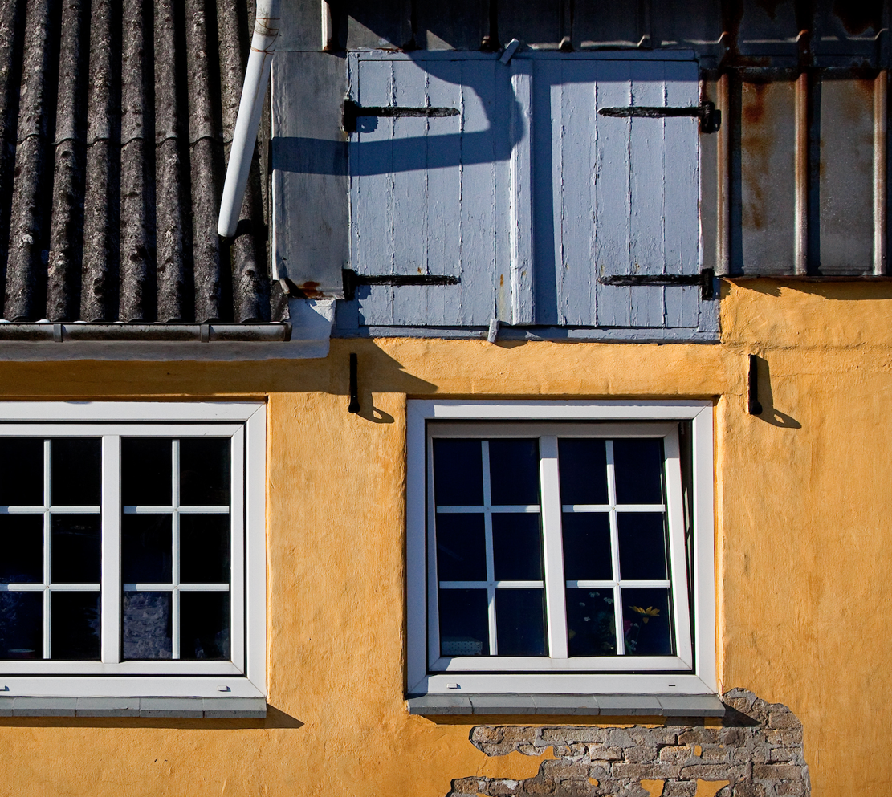
Altid krav
Ombygning og andre forandringer
Du skal (stort set) altid efterisolere
(undtagelser: fredede bygninger og ved fugttekniske udfordringer)
Måske kan du ikke gå hele vejen til krav i bilag 2 til BR18 kap. 11 – men så et lavere byggeteknisk muligt og rentabelt niveau
Svarer som regel til, hvad der er plads til af isolering (fx i hulmur og på skråvæg)

Slide 68
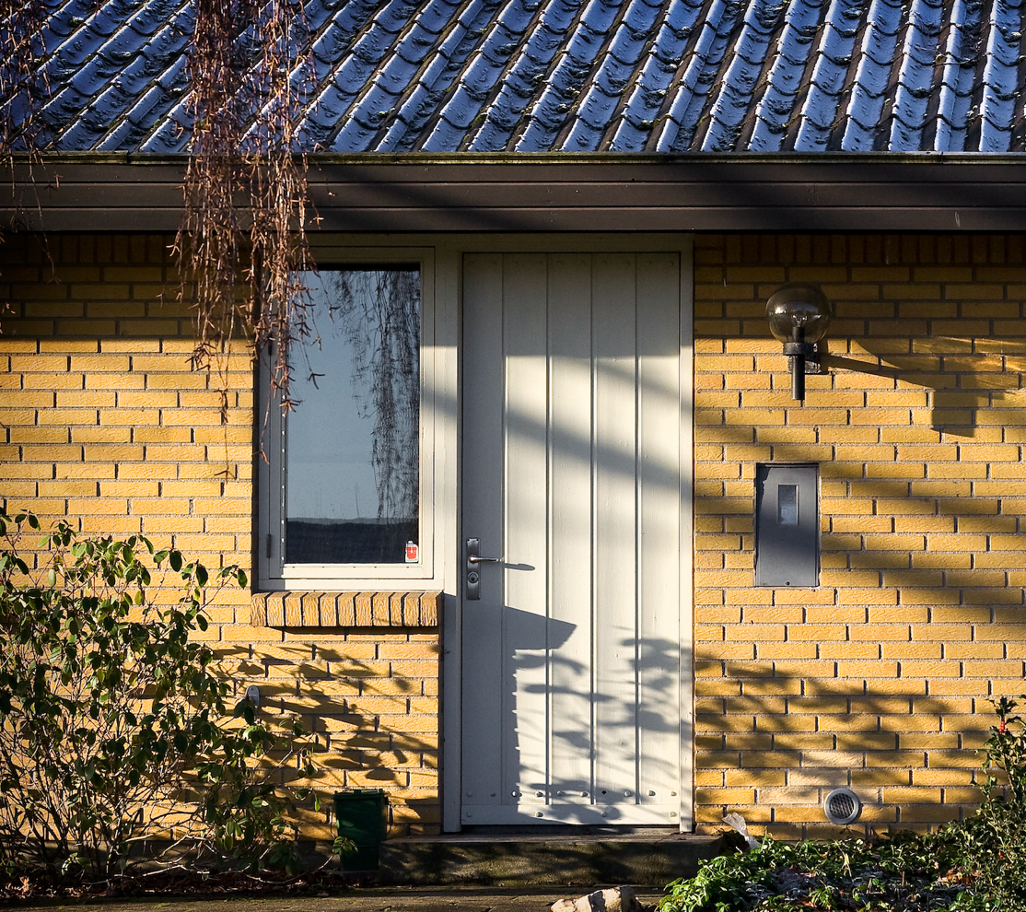
Hvad er rentabilitet?
Ombygning og andre forandringer
Levetid i år x årlig besparelse i kr.
Ekstra investering i kr.
≥ 1,33
= Betalt tilbage ved sparede energi-omkostninger inden for ¾ af levetiden
Medregn kun ekstra investering ved isolering o.l. samt følgearbejder
Find besparelsen i energiløsningerne eller med Byggeri og Energi’s besparelses-beregner

Slide 69
Rentabilitet og levetider
Ombygning og andre forandringer
Levetider, der kan anvendes ved beregning af rentabilitet: | År
Efterisolering af bygningsdele | 40
Vinduer samt forsatsrammer og koblede rammer | 30
Varmeanlæg, radiatorer og gulvvarme samt ventilationskanaler og armaturer inklusive isolering | 30
Varmeproducerende anlæg mv., fx kedler, varmepumper, solvarmeanlæg, ventilationsaggregater | 20
Belysningsarmaturer | 15
Automatik til varme- og klimaanlæg | 15
Fugetætningsarbejder | 10

Slide 70
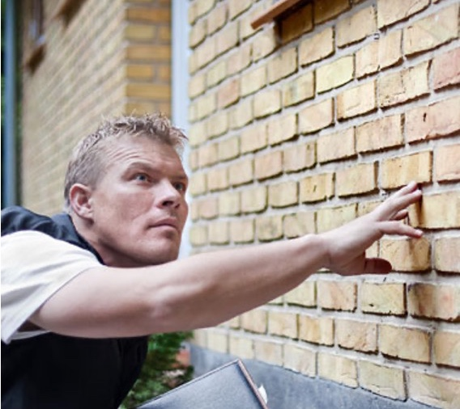
Ansvar
Ombygning og andre forandringer
Det er bygningsejerens ansvar
At der laves en rentabilitetsberegning
At opbevare rentabilitetsberegningen – og at gemme det til ejerskifte for bygningen, hvor den udleveres til ny ejer
Men som håndværker har du et professionelt ansvar for, at BR overholdes

Slide 71
Bygningsmæssige ændringer
Ombygning og andre forandringer
§269-270 Ændringer, der medfører større energiforbrug kan gennemføres, hvis du kompenserer
Fx ved nye vinduespartier i facade el. tag
Kompensation er fx mere isolering, solvarme, varmepumpe eller solceller
Brug simpel beregning og fx værdier fra energiløsningerne

Slide 72
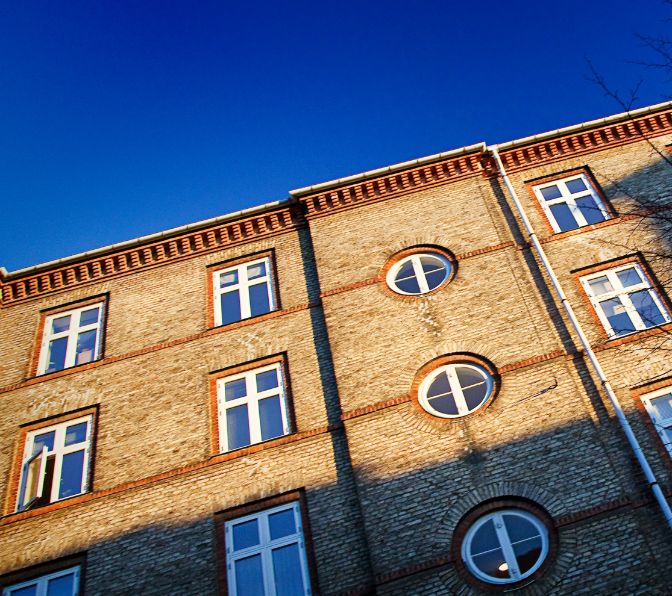
Skal være fugtteknisk forsvarligt
Ombygning og andre forandringer
Brug SBi-anvisningerne
Nr. 239, Efterisolering af småhuse – energibesparelser og planlægning
Nr. 240, Efterisolering af småhuse – byggetekniske løsninger
Nr. 221, Efterisolering af etageboliger
Nr. 224, Fugt i bygninger
Nr. 272, Bygningsreglement 2018
Er der et fugtteknisk problem, betyder det ikke, at du slet ikke skal gøre noget – men at du skal gøre noget mindre omfattende!

Slide 73
Metode 2
Ombygning og andre forandringer
Energirammeberegning for eksisterende bygninger

Slide 74
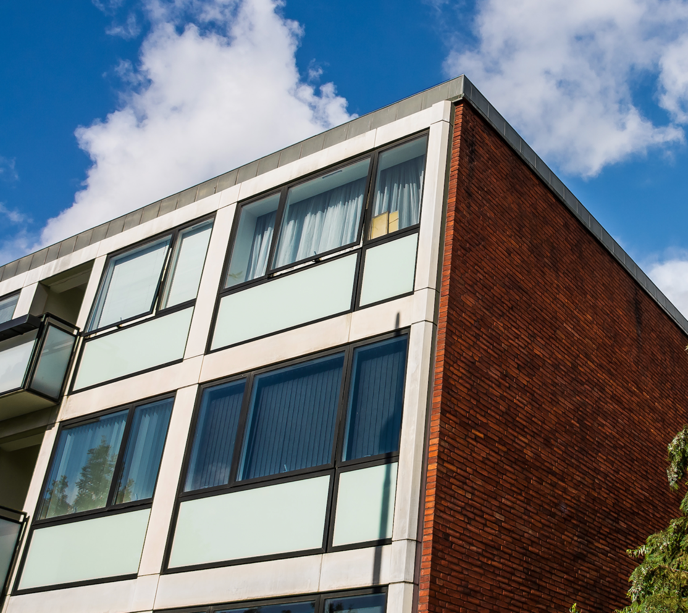
Baggrund for Renoveringsklasserne
Ombygning og andre forandringer
Introduceret for at give større fleksibilitet
God mulighed ved totalrenovering
Renoveringsklasse 1 er primært tiltænkt bygningsejere, der ønsker ”blåstempling” af deres bygning
Fx etageboligejendom med lejede lejligheder af høj kvalitet – eller kontorbygning ejet af en virksomhed eller firma
Giver større sikkerhed for godt indeklima ved Renoveringsklasse 1

Slide 75
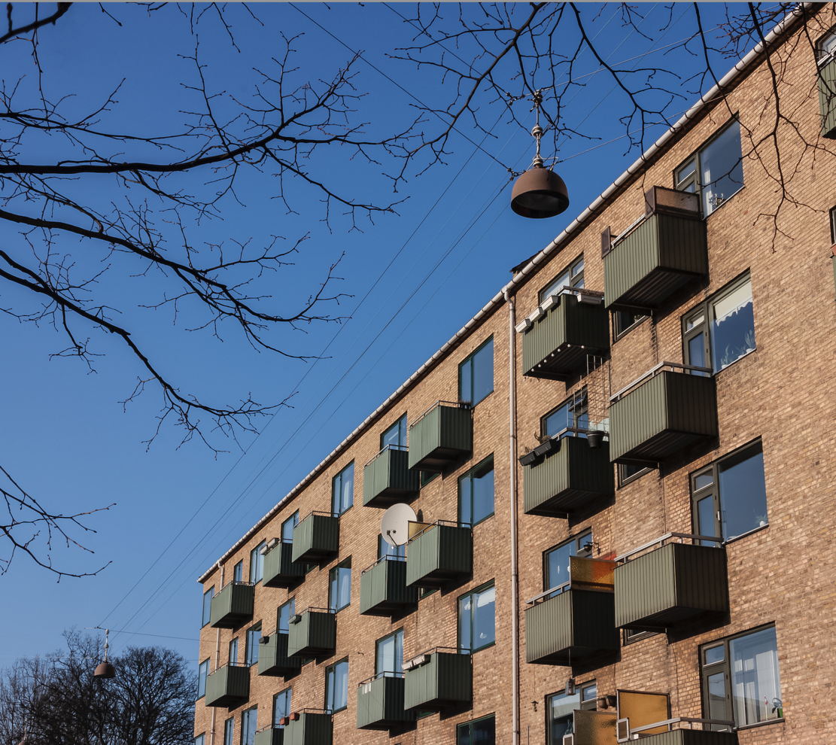
Energiramme for eksisterende bygninger
Ombygning og andre forandringer
I stedet for krav til, at der skal opnås en energibesparelse ved rentabel efterisolering på bygningsdelsniveau – så:
Frihed til andre energibesparende tiltag, der samlet nedbringer bygningens energibehov til fremtidssikret niveau

Slide 76
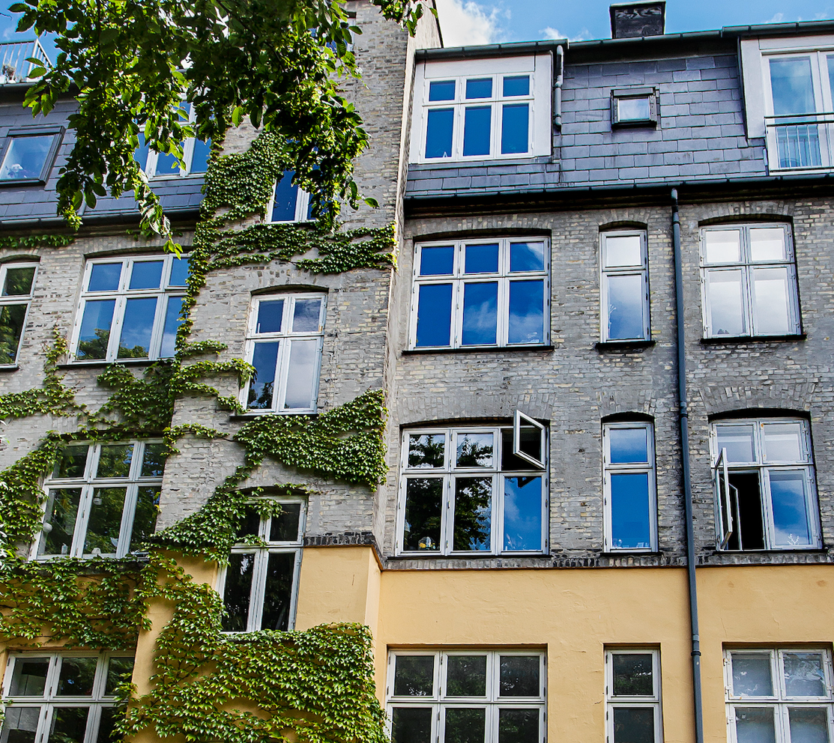
Krav til at opnå Renoveringsklasse 1 eller 2
Ombygning og andre forandringer
Renovering skal opfylde en energiramme
Behovet for tilført energi pr. år skal reduceres med mindst 30 kWh/m2 i forhold til før renovering
Der skal være en andel af vedvarende energi i den samlede energiforsyning til bygninger (som for nybyggeri)
For Renoveringsklasse 1: krav vedr. indeklima i BR18’s §§ 382-384 (lys), § 386 (termisk indeklima) og §§ 443-449 (ventilation) skal overholdes

Slide 77
Energirammen i BR18 for eksisterende byggeri
Ombygning og andre forandringer

Slide 78
Udskiftning
Hvordan overholdes energikravene i BR18?

Slide 79
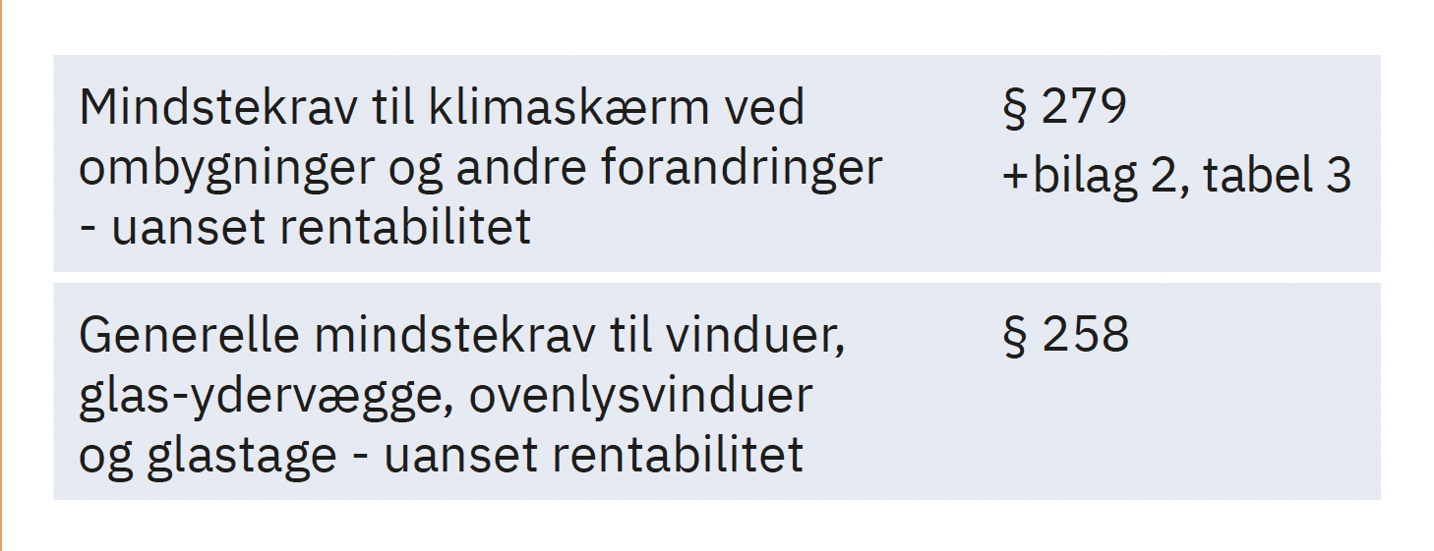
Udskiftning

Slide 80
Der skelnes mellem ombygning og udskiftning
Udskiftning
OMBYGNING
Ny gulvbelægning fx i et rum
Nyt tagpap, nyt stråtag eller anden ny tagbelægning
Ny puds på ikke pudset gasbeton eller murværksfacade
UDSKIFTNING
Ny terrændæks-konstruktion (fx efter vandskade)
Ny hel tagkonstruktion inkl. tagdækning, spær, isolering og loft
Nyt vindue eller ny dør

Slide 81
Mindstekrav til klimaskærm
Udskiftning

Slide 82
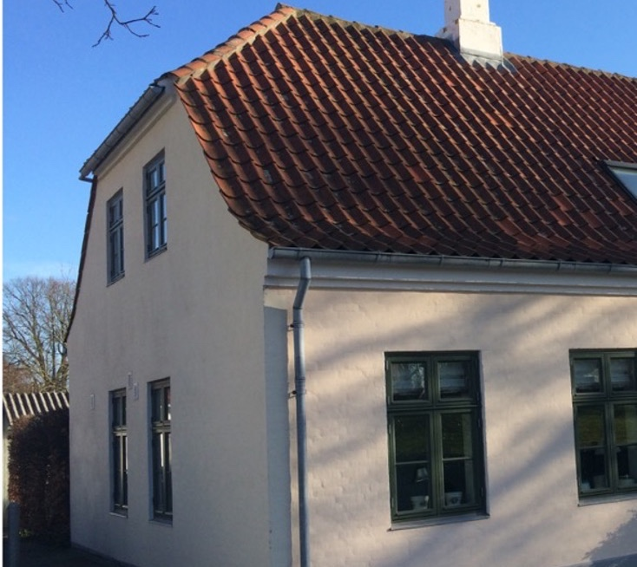
Case: Tagbelægning skal udskiftes
Udskiftning
Hanebåndsloft
30 m² vandret loft med 100 mm isolering
60 m² skråvægge med 50 mm isolering mellem spær
Varmeinstallation
Ny oliekedel – varmepris: 1 kr. pr. kWh
Hvad er kravene hér?
Er det udskiftning eller ombygning?

Slide 83
Case: Tagbelægning skal udskiftes
Udskiftning
VARMEBESPARELSE
Vandret loft efterisoleres til 300 mm oppefra + dampspærre
Besparelse 30 m² ­x 24 kWh/m² x 1 kr./kWh = 720 kr. pr. år
Skråvægge efterisoleres til 150 mm i hulrum (spærtykkelse) uden dampspærre
Besparelse 60 m² x 44 kWh/m² x 1 kr./kWh = 2.640 kr. pr. år
Skråvægge efterisoleres yderligere ved påforing af spær fra 150 mm til 300 mm + dampspærre
Besparelse 60 m² x 14 kWh/m² x 1 kr./kWh = 840 kr. pr. år

Slide 84
Case: Tagbelægning skal udskiftes
Udskiftning
Investering (isoleringsarbejde og materialer)
Vandret loftflade + dampspærre | 470 kr./m² x 30 m² | 14.100 kr.
Skråvægge mellem spær | 185 kr./m² x 60 m² | 11.100 kr.
Skråvægge ved påforing + dampspærre | 1.350 kr./m² x 60 m² | 81.000 kr.
Rentabilitet (levetiden x besparelse) / investering ≥ 1,33
Vandret loftflade | 40 år x 720 kr./år/14.100 kr. = 2,0 | ✓
Skråvægge mellem spær | 40 år x 2.640 kr./år/11.100 kr.= 9,5 | ✓
Skråvægge ved påforing + dampspærre | 40 år x 840 kr./år/81.000 kr. = 0,4 | ❌

Slide 85
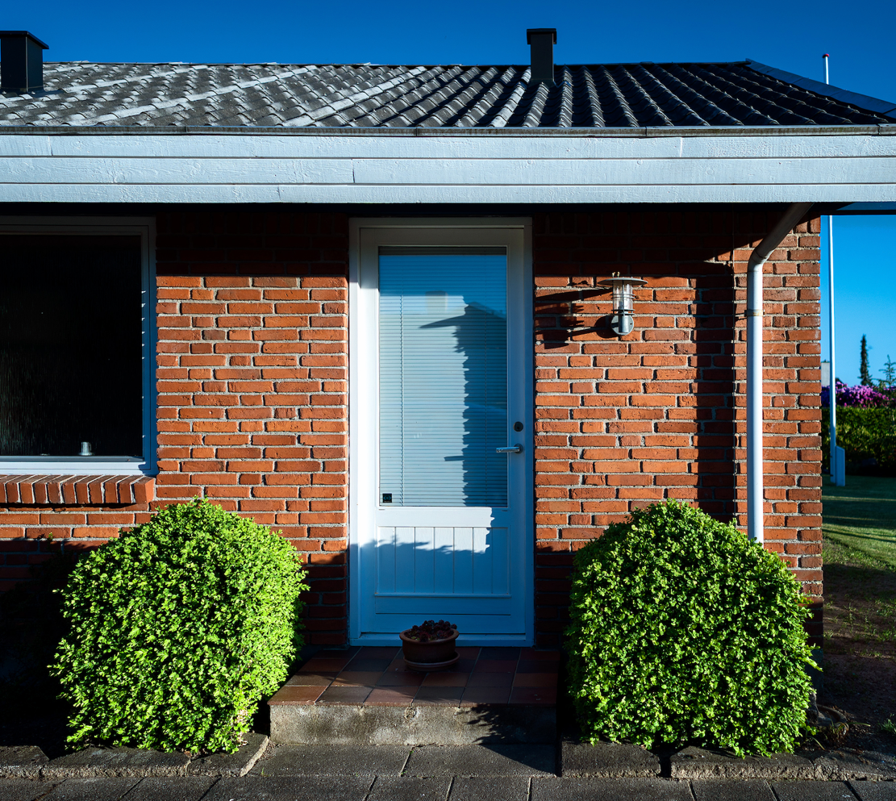
Krav til vinduer og døre
Udskiftning
Ved udskiftning af vinduer, glasydervægge, ovenlys-vinduer og glastage skal kravene i § 258 opfyldes
Rudeudskiftning alene: Skal blot skiftes til samme standard som eksisterende
Krav til vinduer i bilag 2 til kapitel 11, tabel 3
Fortsatsvinduer og ovenlys: 1,4
Renoverede fortsatsvinduer: 1,65
Lystunneler: 2,0

Slide 86
Sommerhuse: Nybyggeri og ombygning
Hvordan overholdes energikravene i BR18?

Slide 87
Sommerhuse
Sommerhuse
Uanset om du bygger et nyt sommerhus, en tilbygning til et sommerhus eller bygger om, stilles der krav til varmeisolering og til nye installationer
Nyt sommerhus eller ny tilbygning
Metode 1: Mindstekrav til loft, ydervæg, gulv, vinduer, yderdøre m.m.
Metode 2: Varmetabsramme – giver fleksibilitet (OK fx at have ydervæg med højere U-værdi, blot man opfylder varmetabsrammen totalt)

Slide 88
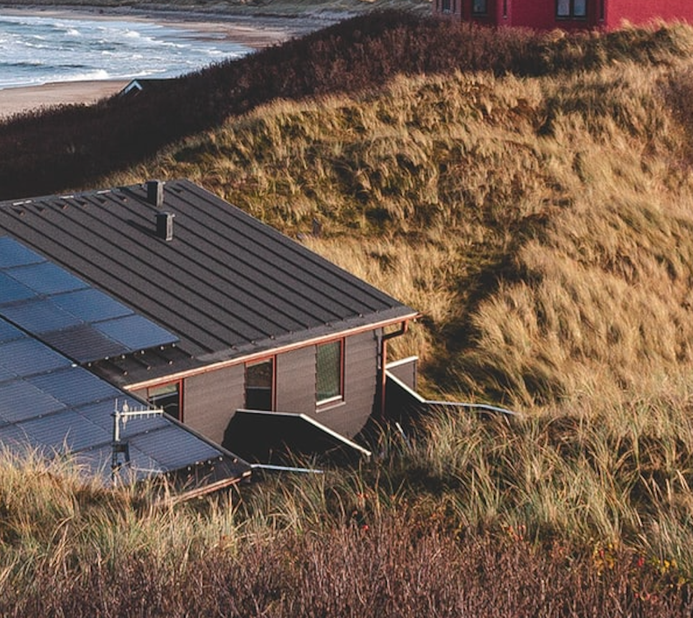
Fleksibilitet
Sommerhuse
Massive ydervægge – af fx træ, letbeton eller teglblokke – med U-værdi op til 0,50 W/m²K kan dog anvendes – under forudsætning af, at varmetabsrammen overholdes, jf. i BR § 272 og BR18’s vejledning om energiforbrug pkt. 3.1.

Slide 89
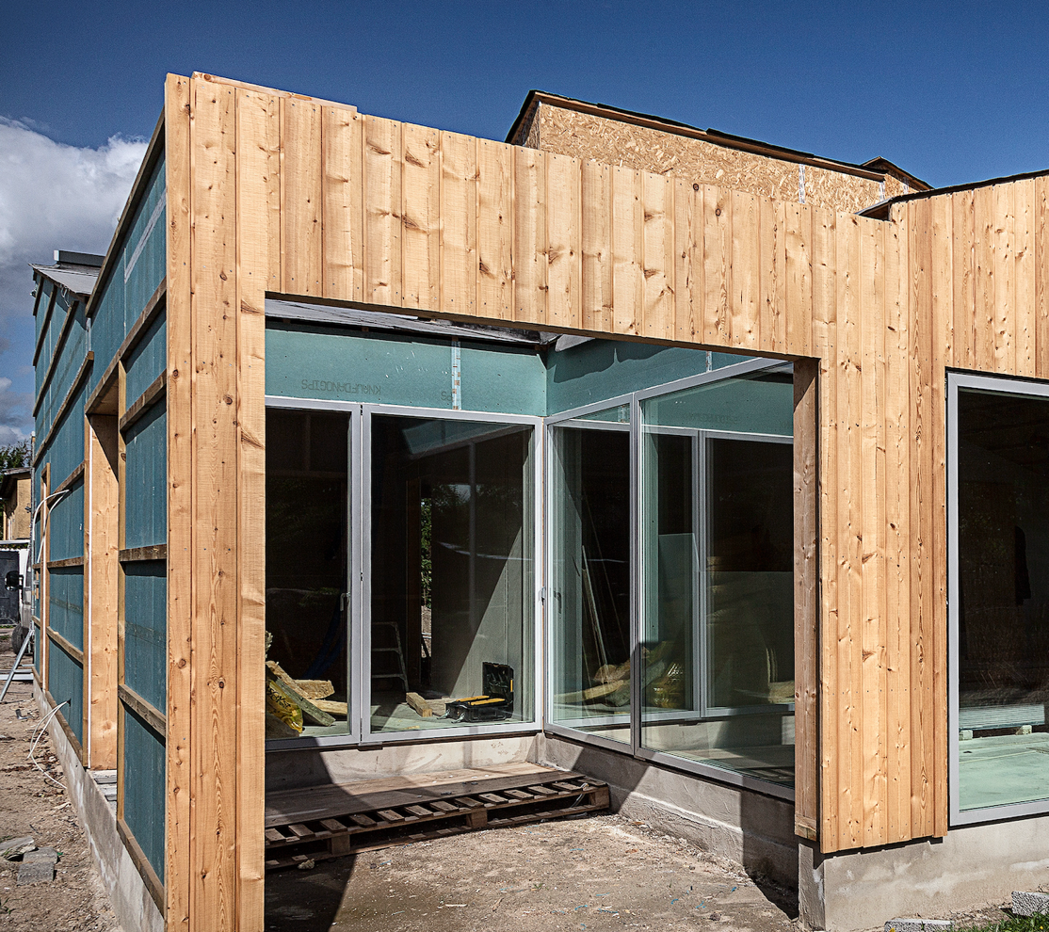
Ombygninger, forandringer og udskiftninger
Sommerhuse
Der skal energiforbedres, hvis det er økonomisk rentabelt
Ved beregning af rentabilitet betragtes sommerhuset som et helårshus
Hvis det er rentabelt skal man opfylde krav til U-værdier og linjetab, der følger af bilag 2, tabel 4 – se næste slide

Slide 90
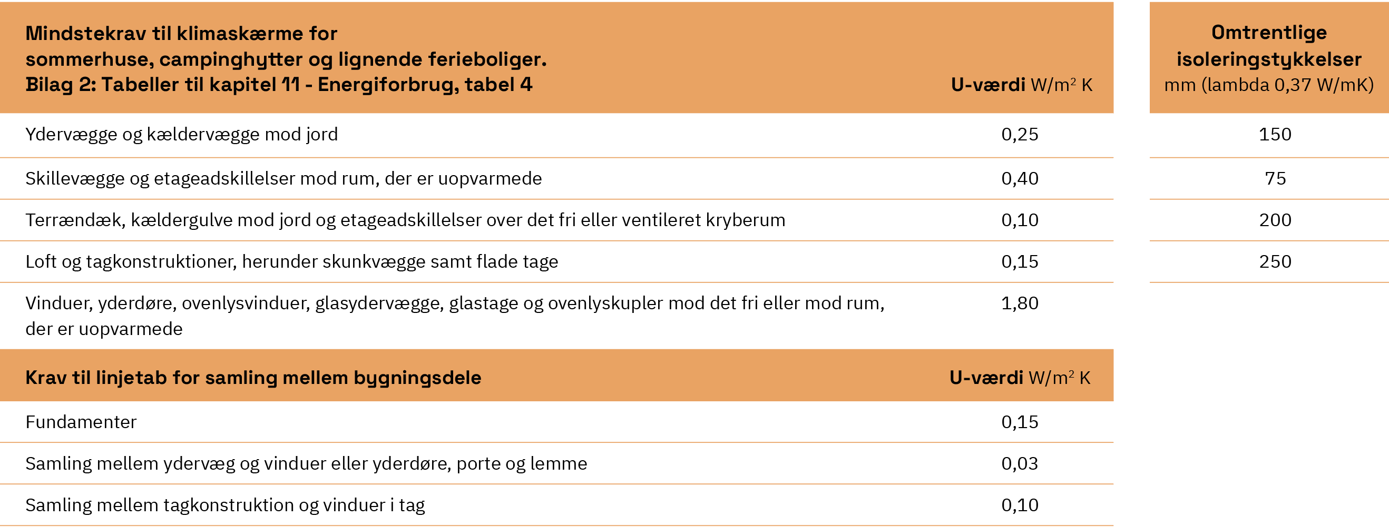
Mindstekrav til klimaskærm
Sommerhuse
Varmetabsramme Værdierne kan fraviges, såfremt det samlede varmetab ikke derved bliver større
Forudsat samlet areal af vinduer og yderdøre, der højst udgør 30 pct. af det opvarmede etageareal

Slide 91
Ventilation
Hvordan overholdes energikravene i BR18?
Både ved ændret anvendelse, ombygning og andre forandringer i eksisterende bebyggelser
Kapitel 22 i BR18

Slide 92
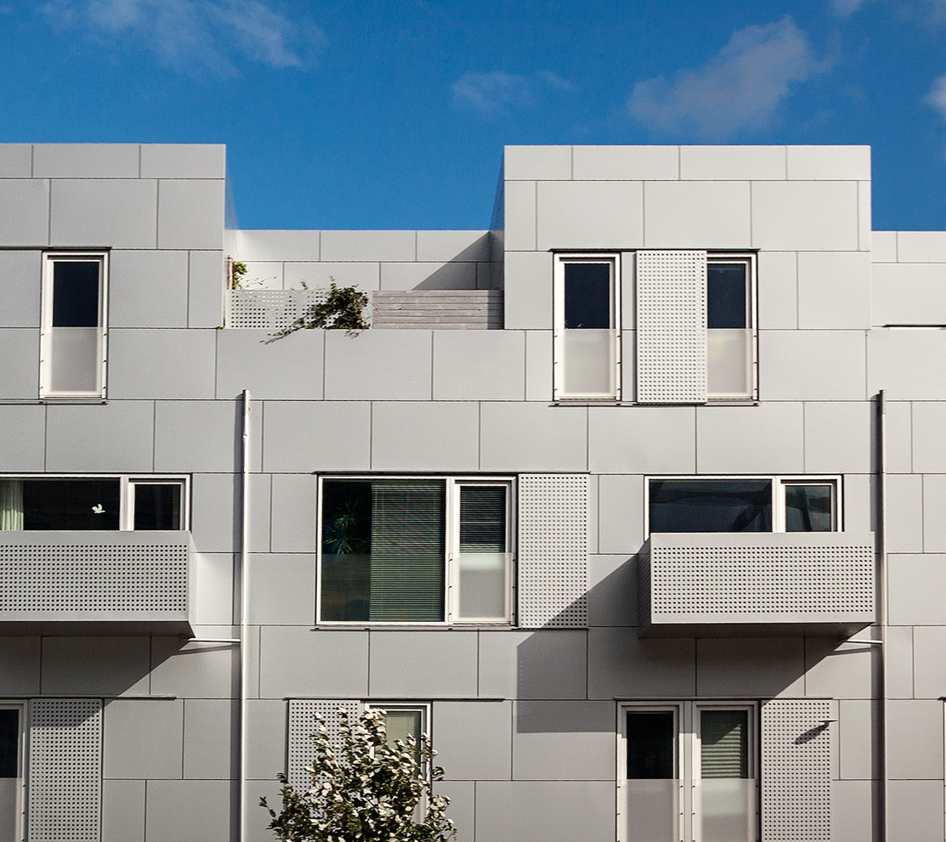
Ventilationskrav ved nybyggeri
Ventilation
Ventilationsanlæg m. indblæsning og udsugning skal opfylde krav til varme-genvinding i EU-forordning nr. 1253/2014
Svarer til en 73 pct. tør temperatur-virkningsgrad for alle varmegenvindings-systemer på nær væskekoblede batterier, hvor kravet er 68 pct.
DK har strammere krav til ventilationsanlæg med indblæsning og udsugning, hvor aggregat og kanalsystem kun betjener én bolig:
Her er der krav om varmegenvinding med en tør temperaturvirkningsgrad på mindst 80 pct.

Slide 93
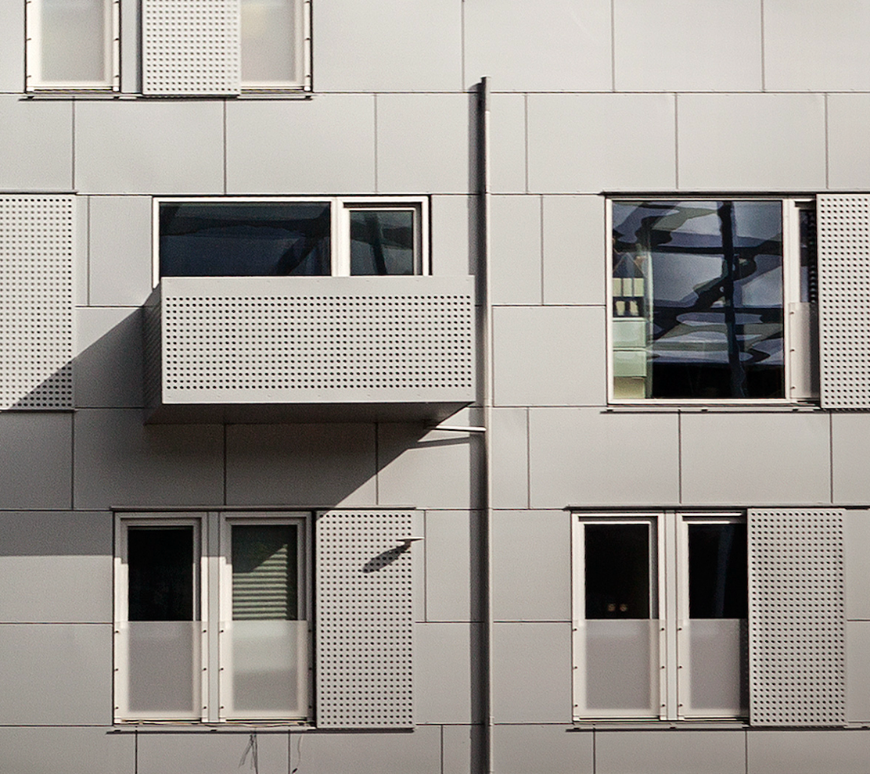
Ventilationskrav ved nybyggeri
Ventilation
Ventilationsanlæg skal udføres med varmegenvinding, der forvarmer indblæsningsluften
Om sommeren: Indblæsning kan erstattes af udeluft-tilførsel gennem vinduer – for beboelsesejendomme (udsugning må ikke stoppes, kun indblæsning)
Naturlig ventilation stadig muligt i enfamiliehuse

Slide 94
Ventilationskrav ved eksisterende byggeri
Ventilation
PRÆCISERINGER
Ved ombygning må man ikke forringe ventilationen
Fx må man ikke ændre en afkastkanal på et badeværelse, ved at isætte en ventilator, der helt lukker for ventilationen når den ikke er i drift
Ved isætning af nye vinduer skal man sikre sig, at ventilationen ikke forringes. Fx ved at isætte nye udeluftventiler
Et nyt ventilationsanlæg i eksisterende byggeri skal leve op til krav som for nybyggeri (se slide 110 og 111)

Slide 95
Varmeinstallationer
Hvordan overholdes energikravene i BR18?
Kapitel 11 og 19 i BR18

Slide 96
Bygningsopvarmning
§ 293 Bygningsopvarmning skal baseres på vedvarende energi
§ 294 I bygninger beliggende i områder, hvor tilslutning til fjernvarmenet er mulig, kan bygningsopvarmning baseres på fjernvarme uanset § 293
§ 295 I bygninger beliggende i områder, hvor der er etableret naturgasnet, eller hvor der foreligger en projektgodkendelse udarbejdet inden 1. januar 2013 om individuel naturgasforsyning af området iht. varmeforsyningsloven, kan bygningsopvarmningen baseres på naturgas uanset § 293
§ 296 Eksisterende bygninger beliggende i områder, hvor tilslutning til fjernvarmenet ikke er mulig, eller hvor der ikke er etableret naturgas-net eller truffet beslutning herom i henhold til varmeforsyningsloven inden 1. januar 2013, jf. § 295, er ikke omfattet af § 293.

Slide 97
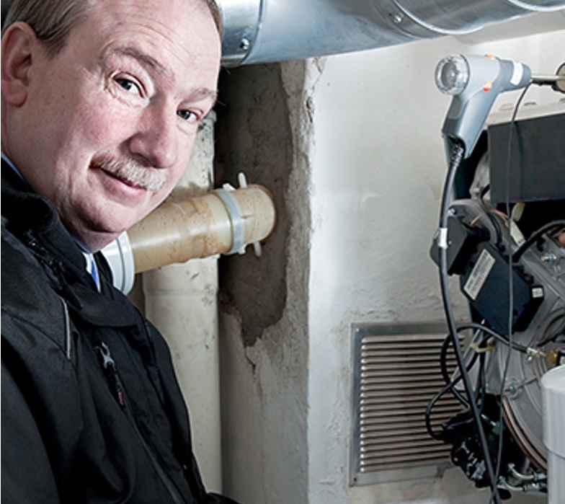
Øvrigt
varmeinstallationer
Alt i installationen skal isoleres – også ved renovering inkl. ventilationsanlæg, fordelerrør, shunte, fjernvarmeunits mv.
(DS 452, Termisk isolering af tekniske installationer)
Køl: Der gælder tilsvarende krav til køling som til varme (dimensionering, styring, udførelse og drift: DS 469, Varme og køleanlæg i bygninger)
Der er krav om individuel regulering af rumtemperatur i nybyggeri

Slide 98
Funktionsafprøvning af tekniske anlæg
Nyt lovkrav i BR siden 1/7-17

Slide 99
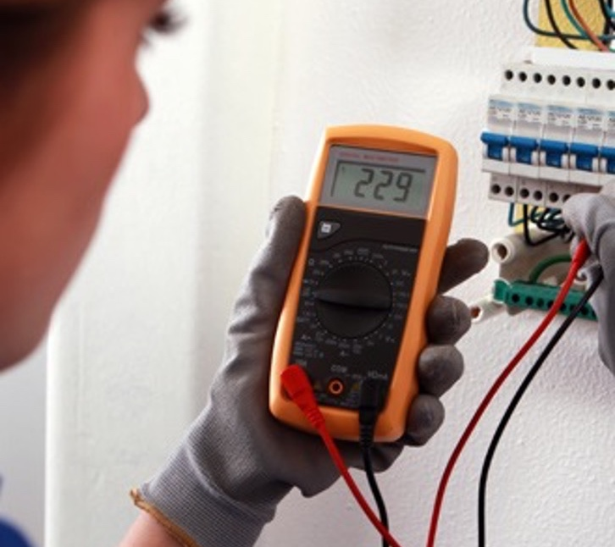
Funktionsafprøvning
TEKNISKE INSTALLATIONER
Mange bygninger har et højere energiforbrug end det beregnede, når de tages i brug
Nybyggerier og større renoveringer afleveres ofte med alvorlige fejl i de tekniske installationer
Når først byggeriet er taget i brug, er det svært finde årsagen til et overforbrug: Adfærd eller installationer?
Mulighed for at spare ressourcer efter aflevering
Sikre, at parterne ikke skal bruge tid og penge på kostbar efterregulering

Slide 100
Hvornår skal noget funktionsafprøves?
Gælder ved:
Nybyggeri
Eksisterende byggeri:
Installation af nye tekniske anlæg/installationer
Udskiftning af eksisterende tekniske anlæg/installationer med nye anlæg/installationer

Slide 101
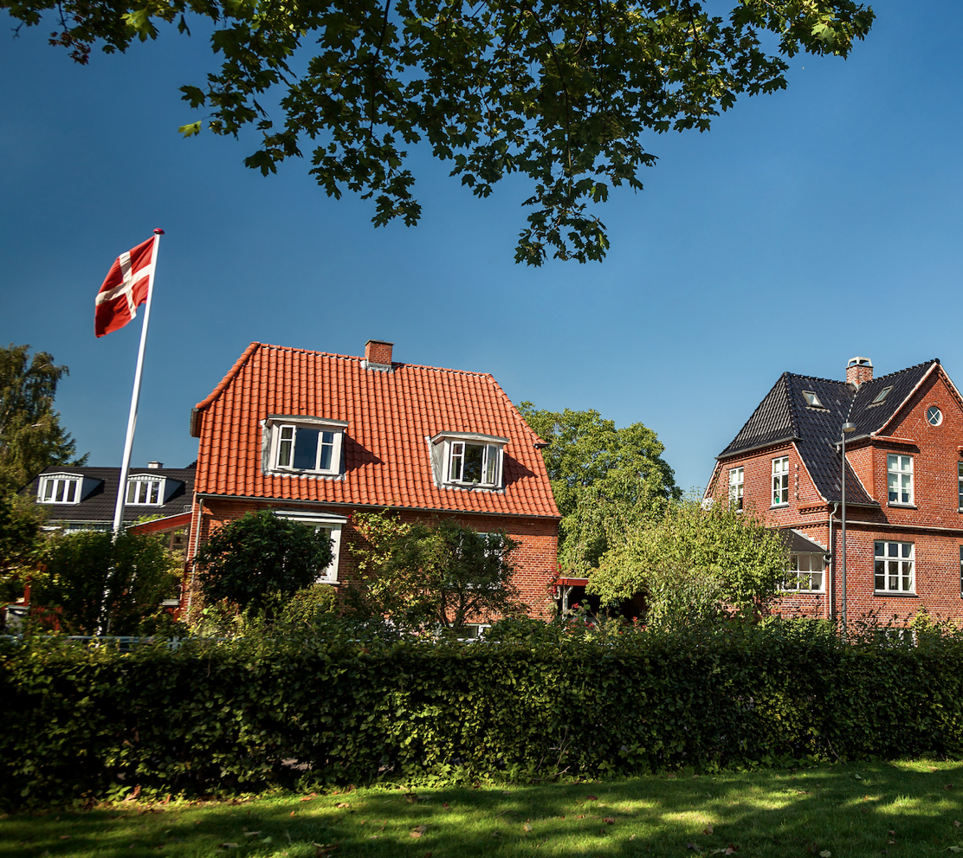
Eksempel fra udbudstekst
“Der skal i projektets afleveringsfase afsættes nødvendig tid til at udføre funktionsafprøvning og til at rette eventuelle fejl.
Byggeriet kan først endeligt afleveres når alle funktionsafprøvninger er bestået.
Den endelige betaling af projektbeløbet afhænger af, hvorvidt funktionskravene er bestået eller ej.”

Slide 102
Vejledning i BR
Vejledning om funktionsafprøvning i BR ligger i BR under vejledninger til kapitel 11, Energiforbrug
bygningsreglementet.dk/Tekniske-bestemmelser/ 11/BRV/Version-2-Funktionsafprovning

Slide 103
Fire uddybende vejledninger
Fire uddybende vejledninger om funktionsafprøvning i eksisterende bygninger fra Videncentret
Fjernvarme
Naturgas
Ventilationsanlæg
Belysningsanlæg

Slide 104
Frivillig lavenergiklasse

Slide 105
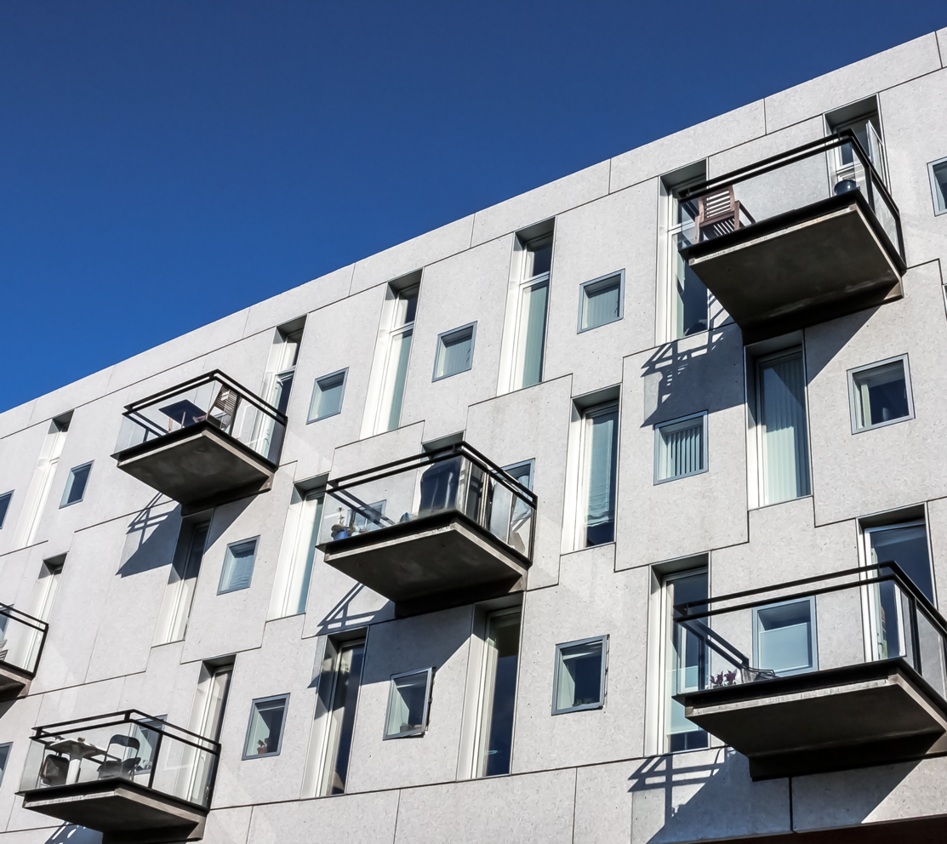
Frivillig lavenergiklasse
Der er ikke længere planer om nye stramninger til energikravene i Bygningsklasse 2020 – disse krav er blevet til en frivillig lavenergiklasse
Bl.a. krav om
Lavere transmissionstab
Højere energitilskud gennem vinduer
Øget tæthed
Skærpede U-værdier visse steder

Slide 106
Spørgsmål
?

Slide 107
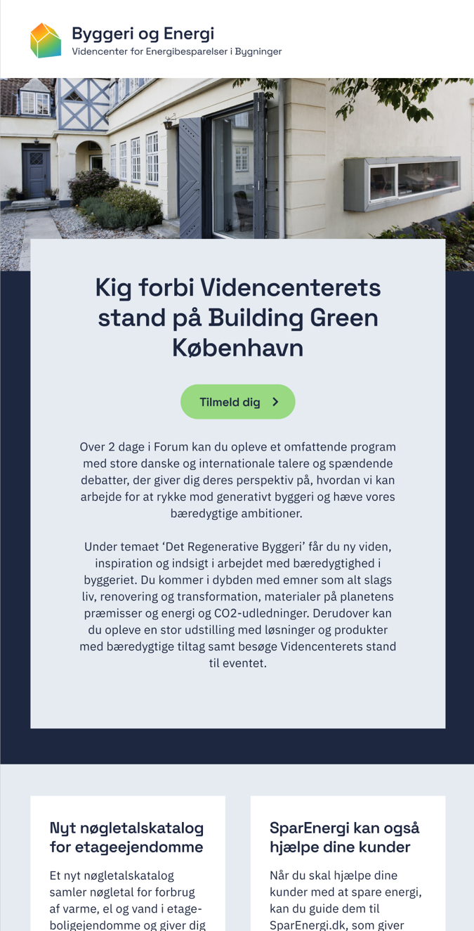
Følg os
Få nyhedsbrev i din indbakke
Eller find os på de sociale medier:
LinkedIn
X
Facebook

Slide 108
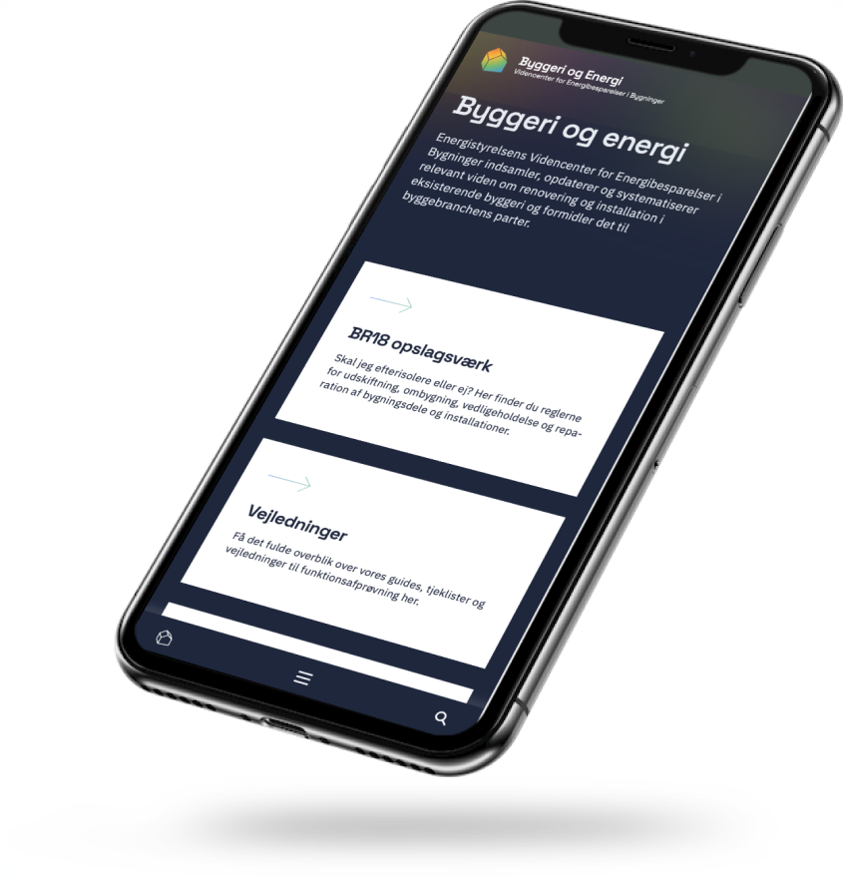
Kontakt
Byggeri og Energi Videncenter for Energibesparelser i Bygninger
Telefon 31 15 90 00
www.ByggeriOgEnergi.dk
info@byggeriogenergi.dk

